Slide 1
第2讲
化学反应速率、平衡的常规图像

Slide 2
复习目标
1.系统掌握速率、平衡图像的分析方法。
2.加深外因对化学反应速率影响的理解。

Slide 3
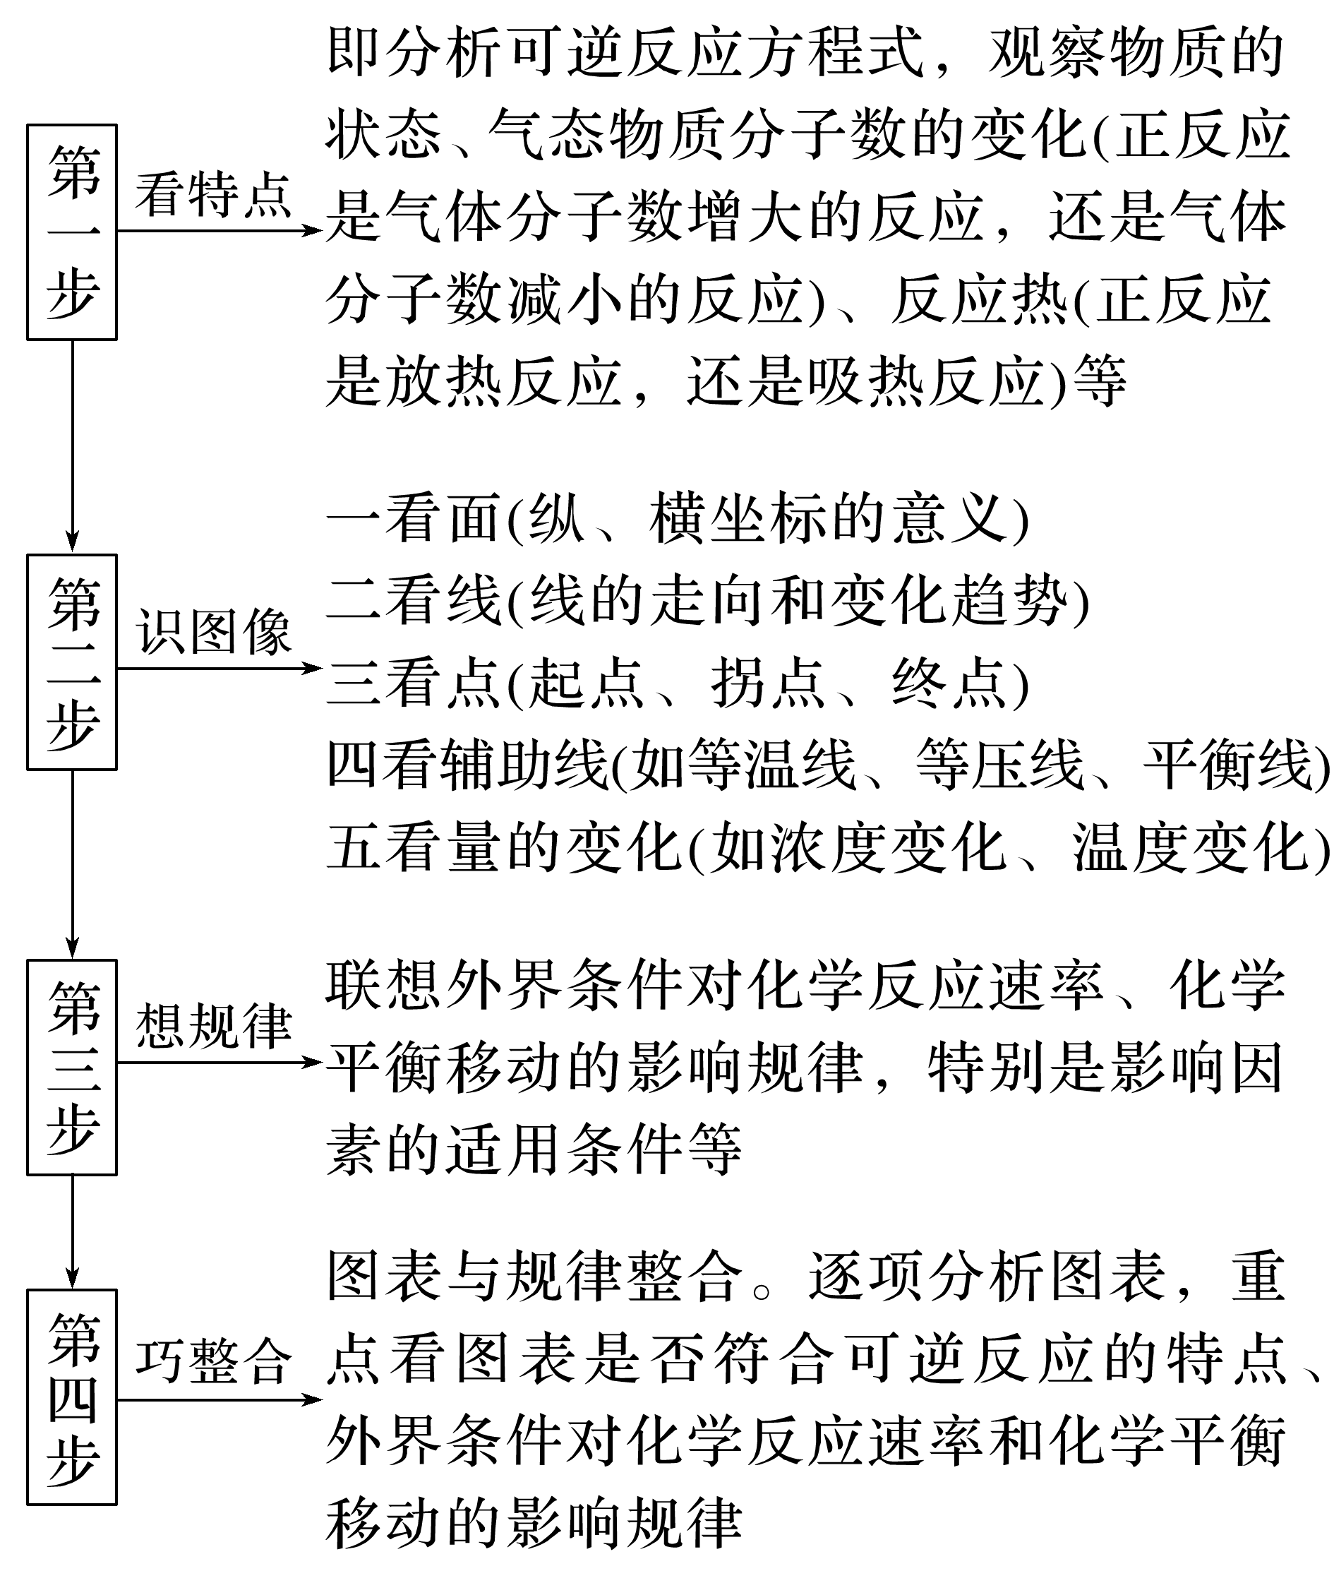
归纳整合
构建思维模型
常规图像题的解题步骤

Slide 5
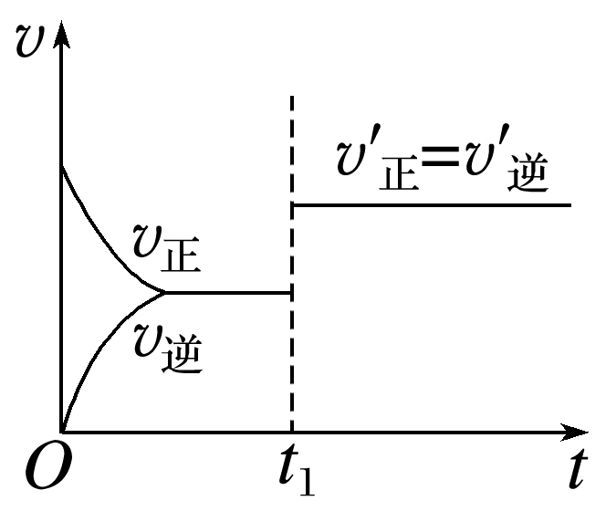
典图例析
提炼解题方法
1.瞬时速率—时间图像
(1)当可逆反应达到一种平衡后，若某一时刻外界条件发生改变，都可能使速率—时间图像的曲线出现不连续的情况，根据出现“断点”前后的速率大小，即可对外界条件的变化情况作出判断。如图：
t₁时刻改变的条件可能是使用了催化剂或增大压强(仅适用于反应前后气体物质的量不变的反应)。

Slide 6
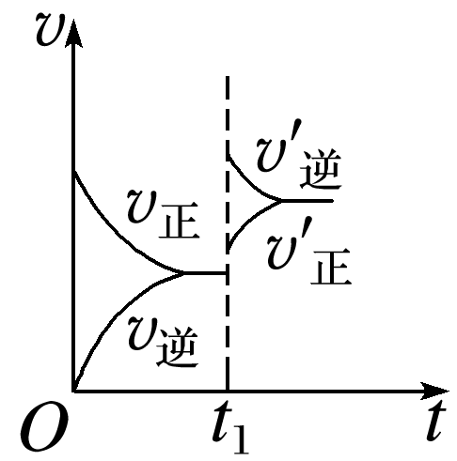
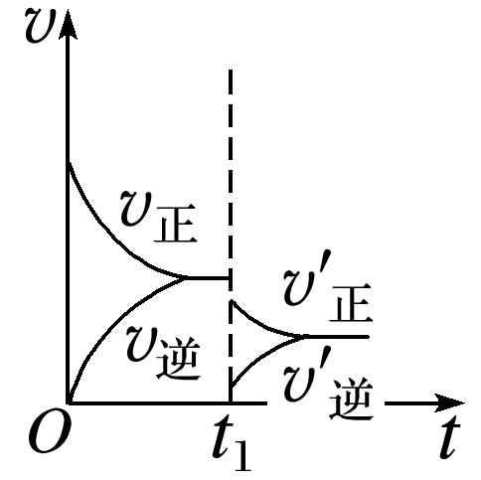
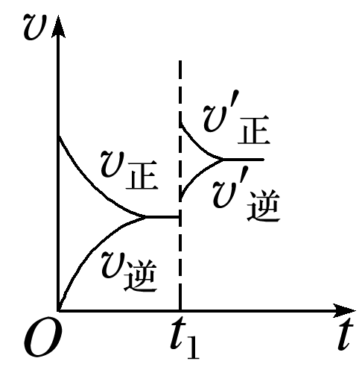
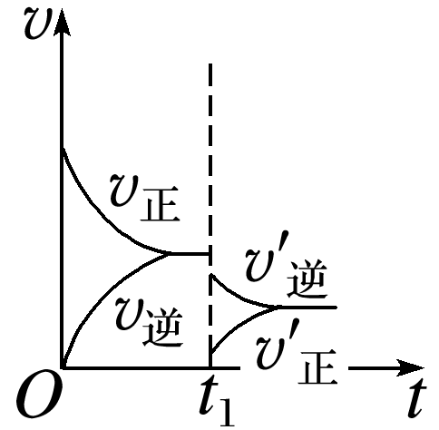
(2)常见含“断点”的速率－时间图像分析
图像
t₁时刻所改变的条件 | 温度 | 升高 | 降低 | 升高 | 降低
 |  | 正反应为放热反应 |  | 正反应为吸热反应
 | 压强 | 增大 | 减小 | 增大 | 减小
 |  | 正反应为气体物质的量增大的反应 |  | 正反应为气体物质的量减小的反应

Slide 7
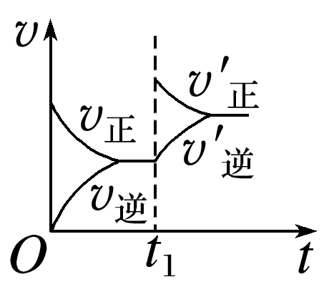
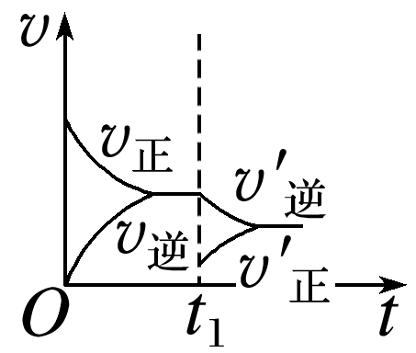
(3)“渐变”类速率－时间图像
图像 | 分析 | 结论
 | t₁时v′_{正}突然增大，v′_{逆}逐渐增大；v′_{正}＞v′_{逆}，平衡向正反应方向移动 | t₁时其他条件不变，增大反应物的浓度
 | t₁时v′_{正}突然减小，v′_{逆}逐渐减小；v′_{逆}＞v′_{正}，平衡向逆反应方向移动 | t₁时其他条件不变，减小反应物的浓度

Slide 8
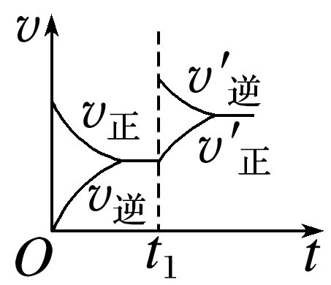
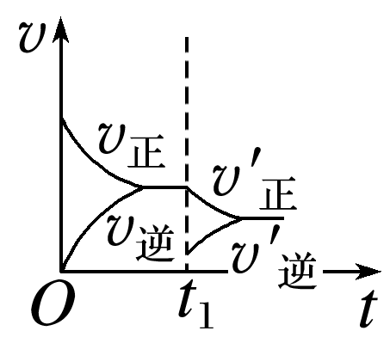
图像 | 分析 | 结论
 | t₁时v′_{逆}突然增大，v′_{正}逐渐增大；v′_{逆}＞v′_{正}，平衡向逆反应方向移动 | t₁时其他条件不变，增大生成物的浓度
 | t₁时v′_{逆}突然减小，v′_{正}逐渐减小；v′_{正}＞v′_{逆}，平衡向正反应方向移动 | t₁时其他条件不变，减小生成物的浓度

Slide 9
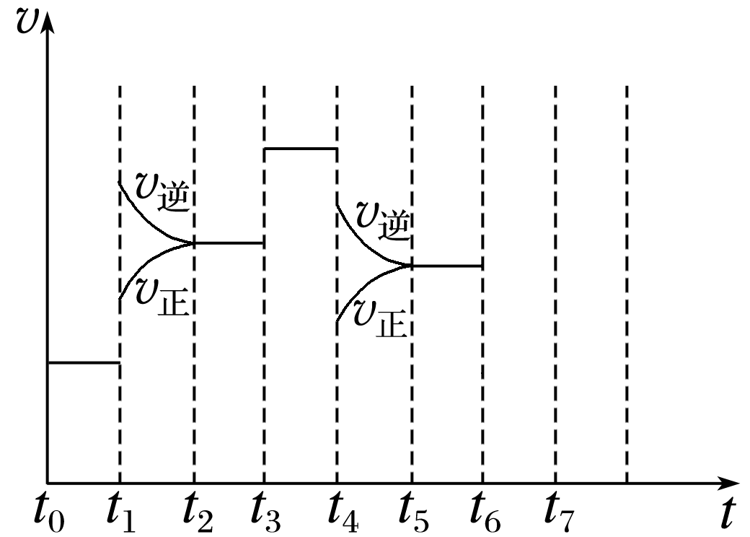
例1 在一密闭容器中发生反应：N₂(g)＋3H₂(g) 2NH₃(g) ΔH＜0，达到平衡后，只改变某一个条件时，反应速率与反应时间的关系如图所示。
回答下列问题：
(1)处于平衡状态的时间段是_______(填字母，下同)。
A.t₀～t₁ B.t₁～t₂
C.t₂～t₃ D.t₃～t₄
E.t₄～t₅ F.t₅～t₆
ACDF
根据图示可知，t₀～t₁、t₂～t₃、t₃～t₄、t₅～t₆时间段内，v_{正}、v_{逆}相等，反应处于平衡状态。

Slide 10
(2)判断t₁、t₃、t₄时刻分别改变的一个条件。
A.增大压强 B.减小压强 C.升高温度
D.降低温度 E.加催化剂 F.充入氮气
t₁时刻______；t₃时刻______；t₄时刻_____。
C
E
B
t₁时，v_{正}、v_{逆}同时增大，且v_{逆}增大得更快，平衡向逆反应方向移动，所以t₁时改变的条件是升温。t₃时，v_{正}、v_{逆}同时增大且增大程度相同，平衡不移动，所以t₃时改变的条件是加催化剂。t₄时，v_{正}、v_{逆}同时减小，但平衡向逆反应方向移动，所以t₄时改变的条件是减小压强。

Slide 11
(3)依据(2)中的结论，下列时间段中，氨的百分含量最高的是____。
A.t₀～t₁ B.t₂～t₃
C.t₃～t₄ D.t₅～t₆
A
根据图示知，t₁～t₂、t₄～t₅时间段内平衡均向逆反应方向移动，NH₃的含量均比t₀～t₁时间段的低，所以t₀～t₁时间段内NH₃的百分含量最高。

Slide 12
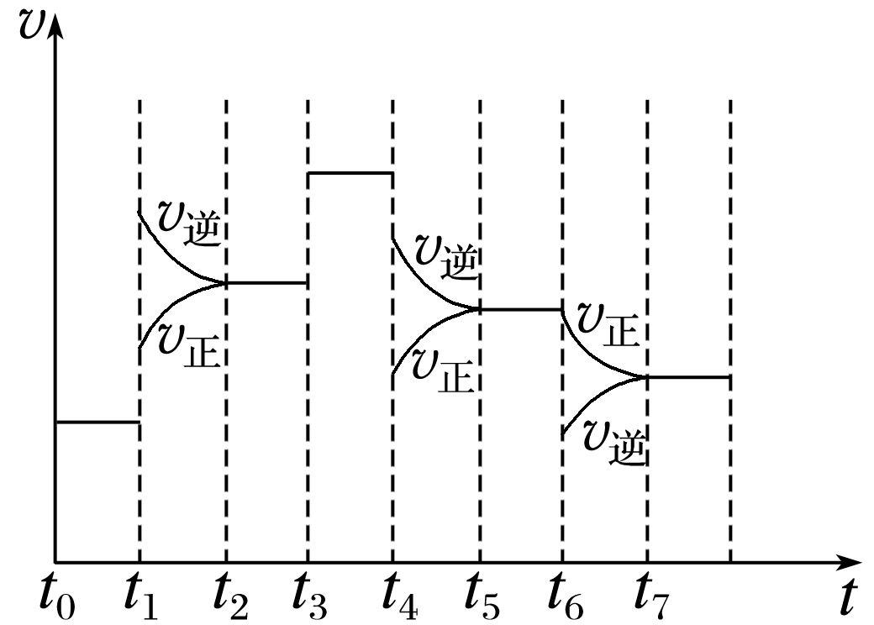
(4)如果在t₆时刻，从反应体系中分离出部分氨，t₇时刻反应达到平衡状态，请在图中画出反应速率的变化曲线。

Slide 13
t₆时刻分离出部分NH₃，v_{逆}立刻减小，而v_{正}逐渐减小，在t₇时刻二者相等，反应重新达到平衡，据此可画出反应速率的变化曲线。

Slide 14
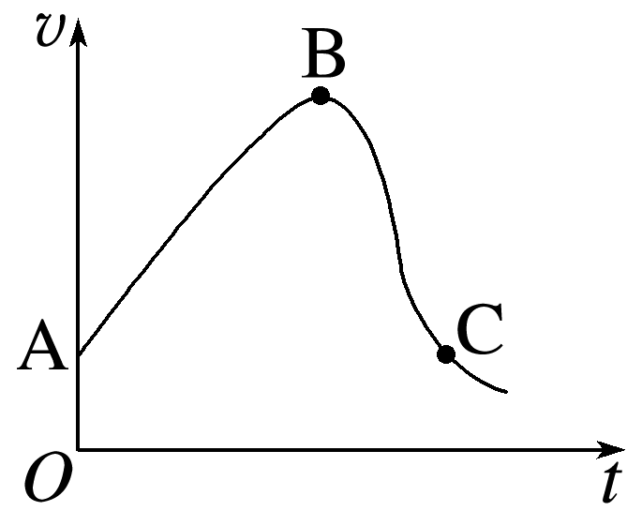
2.全程速率—时间图像
例如：Zn与足量盐酸的反应，化学反应速率随时间的变化出现如图所示情况。
原因：(1)AB段(v增大)， 。
(2)BC段(v减小)， 。
反应放热，溶液温度逐渐升高，v增大
溶液中c(H＋)逐渐减小，v减小

Slide 15
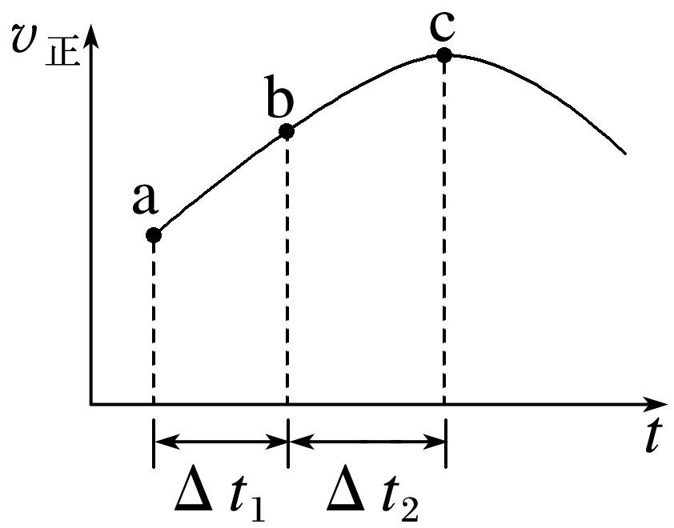
例2 向绝热恒容密闭容器中通入SO₂和NO₂，一定条件下使反应SO₂(g)＋NO₂(g)
SO₃(g)＋NO(g)达到平衡，正反应速率随时间变化的示意图如图所示。由图可得出的正确结论是
A.反应在c点达到平衡状态
B.反应物浓度：a点小于b点
C.反应物的总能量低于生成物的总能量
D.Δt₁＝Δt₂时，SO₂的转化率：a～b段小于b～c段
√

Slide 16
A项，化学平衡状态的标志是各物质的浓度不再改变，其实质是正反应速率等于逆反应速率，c点对应的正反应速率显然还在改变，一定未达平衡，错误；
B项，a到b时正反应速率增大，反应物浓度随时间不断减小，错误；
C项，从a到c正反应速率增大，之后正反应速率减小，说明反应刚开始时温度升高对正反应速率的影响大于浓度减小对正反应速率的影响，说明该反应为放热反应，即反应物的总能量高于生成物的总能量，错误；
D项，随着反应的进行，正反应速率越快，消耗的二氧化硫就越多，SO₂的转化率将逐渐增大，正确。

Slide 17
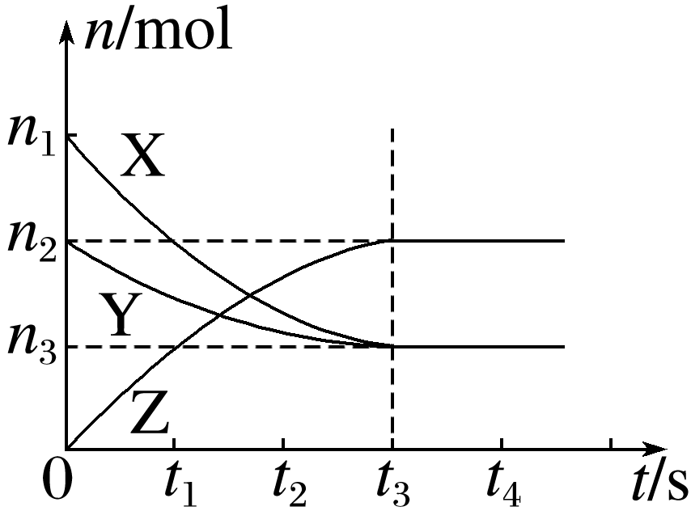
3.物质的量(或浓度)—时间图像
例如：某温度时，在定容(V L)容器中，X、Y、Z三种物质的物质的量随时间的变化曲线如图所示。
(1)由图像得出的信息
① 是反应物， 是生成物。
②t₃ s时反应达到 状态，X、Y并没有全部反应，该反应是 反应。
③0～t₃ s时间段：Δn(X)＝ mol，Δn(Y)＝ mol，Δn(Z)＝ mol。
X、Y
Z
平衡
可逆
n₁－n₃
n₂－n₃
n₂

Slide 18
(2)根据图像可进行如下计算
①某物质的平均速率、转化率，如
v(X)＝ ___________________；
Y的转化率＝________×100%。
②确定化学方程式中的化学计量数之比，X、Y、Z三种物质的化学计量数之比为
_____________________。
(n₁－n₃)∶(n₂－n₃)∶n₂

Slide 19
例3 向一容积不变的密闭容器中充入一定量A和B，发生如下反应：xA(g)＋2B(s) yC(g) ΔH<0。在一定条件下，容器中A、C的物质的量浓度随时间变化的曲线如图所示。请回答下列问题：
(1)用A的浓度变化表示该反应在0～10 min内的平均反应速率v(A)＝___________________。
0.02 mol·L^{－1}·min^{－1}

Slide 20
(2)根据图像可确定x∶y＝________。
1∶2
根据图像可知，0～10 min内A的物质的量浓度减少量为0.2 mol·L^{－1}，C的物质的量浓度增加量为0.4 mol·L^{－1}，x、y之比等于A、C的物质的量浓度变化量之比，故x∶y＝0.2 mol·L^{－1}∶0.4 mol·L^{－1}＝1∶2。

Slide 21
(3)0～10 min容器内压强________(填“变大”“不变”或“变小”)。
变大
该反应是气体分子数增大的反应，而容器容积不变，因此0～10 min容器内压强变大。

Slide 22
(4)推测第10 min引起曲线变化的反应条件可能是________(填序号，下同)；第16 min引起曲线变化的反应条件可能是________。
①减压 ②增大A的浓度 ③增大C的量 ④升温 ⑤降温 ⑥加催化剂
④⑥
④
根据图像可知，10 min时改变条件后，A、C的浓度瞬时不变且随后反应速率加快，故改变的条件可能是升温或加入催化剂；16 min时改变条件后，A、C的浓度瞬时不变，且随后A的浓度逐渐增大，C的浓度逐渐减小，说明平衡逆向移动，故改变的条件可能是升温。

Slide 23
(5)若平衡Ⅰ的平衡常数为K₁，平衡Ⅱ平衡常数为K₂，则K₁______K₂(填“>”“＝”或“<”)。
>
升高温度，平衡逆向移动，平衡常数减小，则K₁>K₂。

Slide 24
4.浓度(转化率、百分含量)—时间图像
(1)识图技巧
分析反应由开始(起始物质相同时)达到平衡所用时间的长短可推知反应条件的变化。
①若为温度变化引起，温度较高时，反应达平衡所需时间短。
②若为压强变化引起，压强较大时，反应达平衡所需时间短。
③若为是否使用催化剂，使用适宜催化剂时，反应达平衡所需时间短。

Slide 25
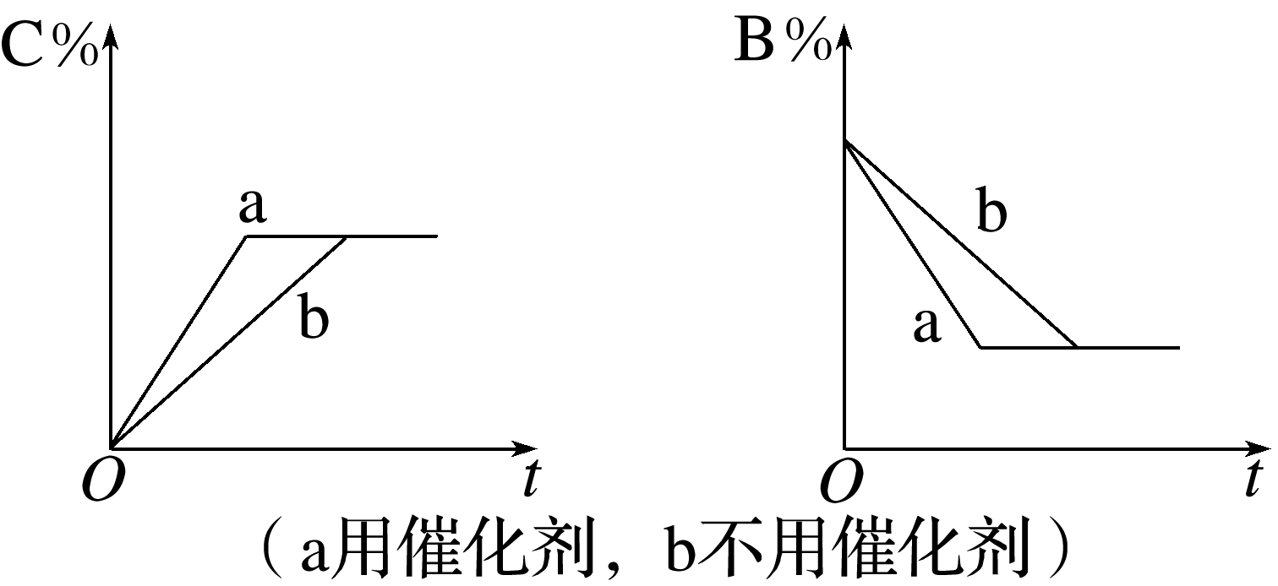
(2)应用举例
含量—时间—温度(压强)
(C%指产物的质量分数，B%指某反应物的质量分数)

Slide 26
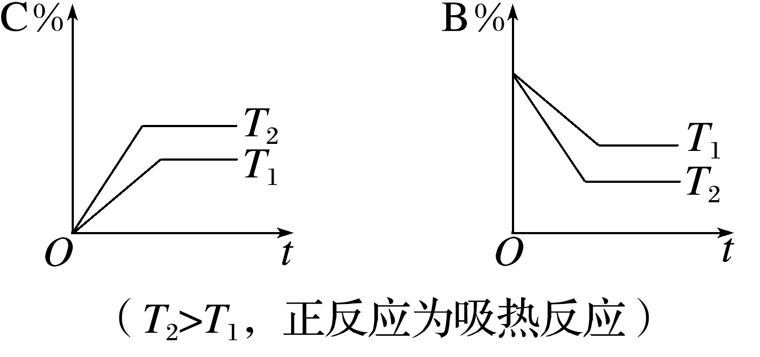
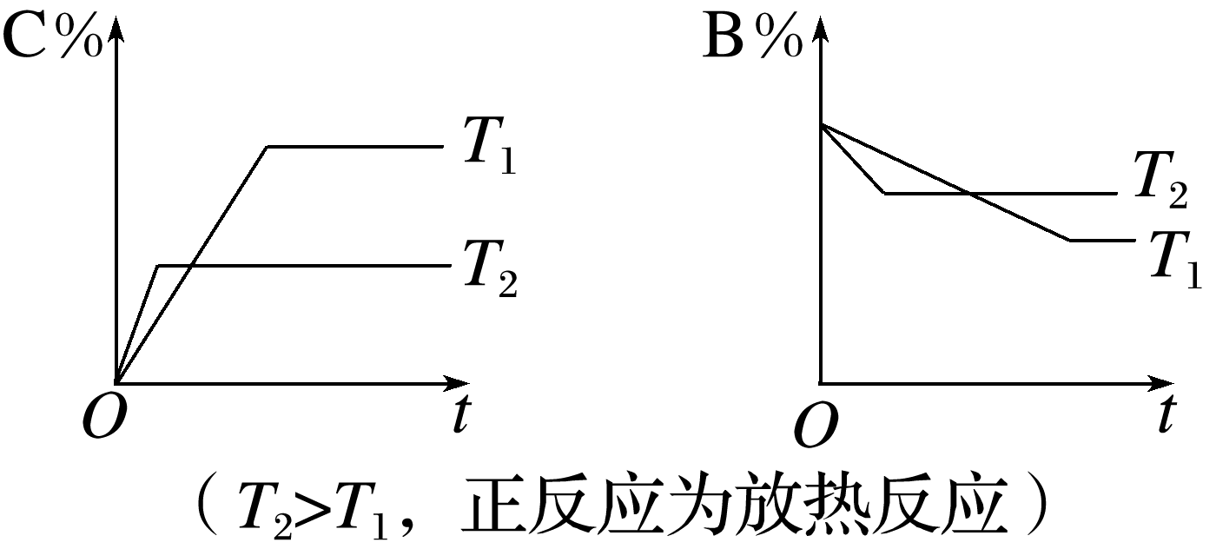
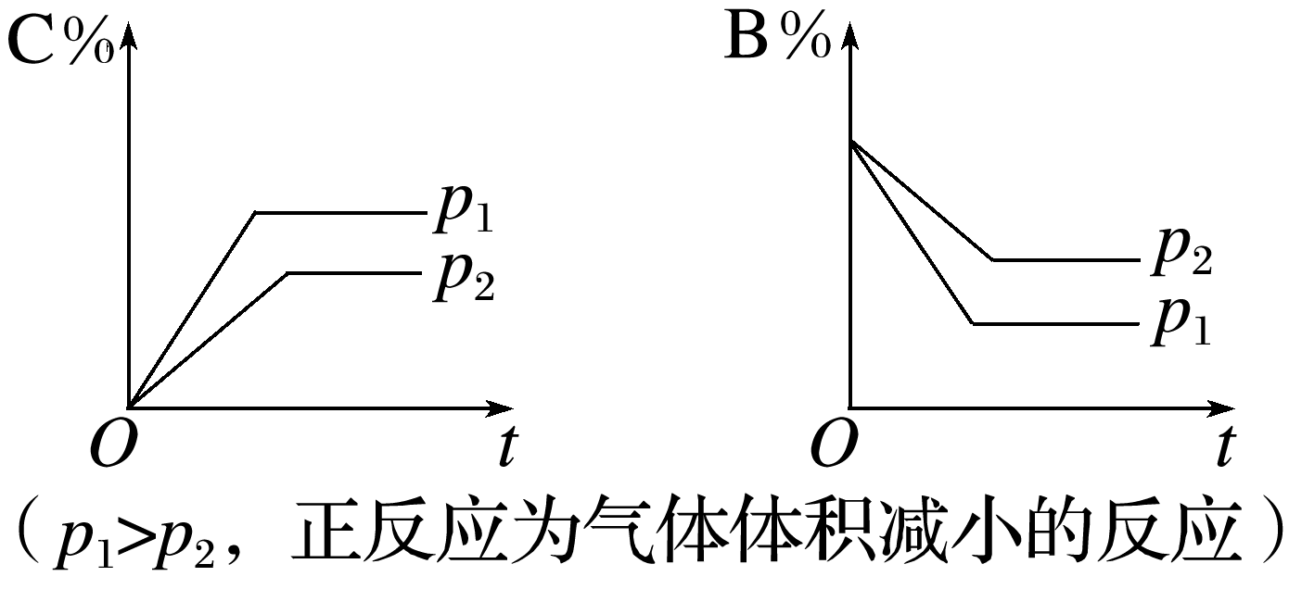
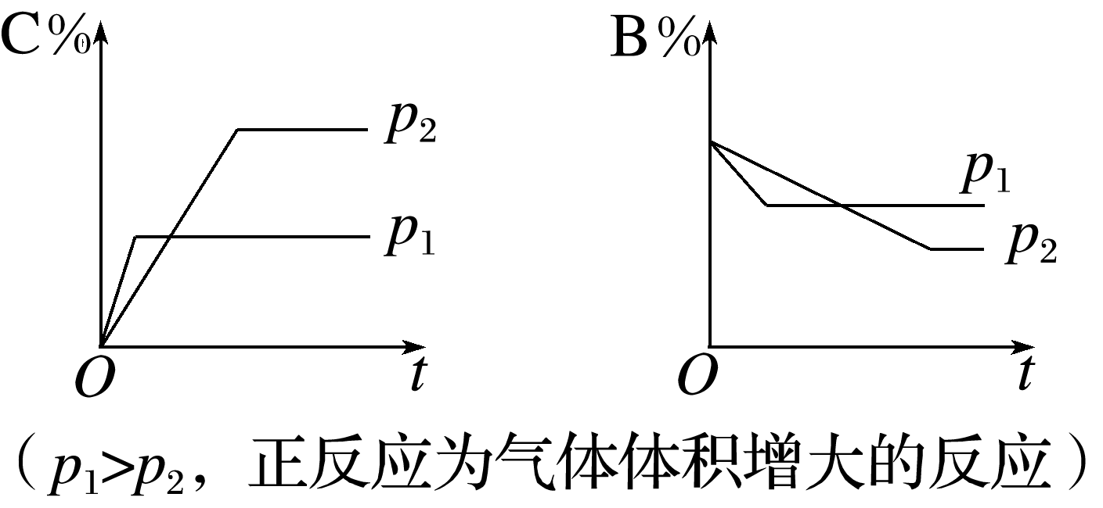

Slide 27
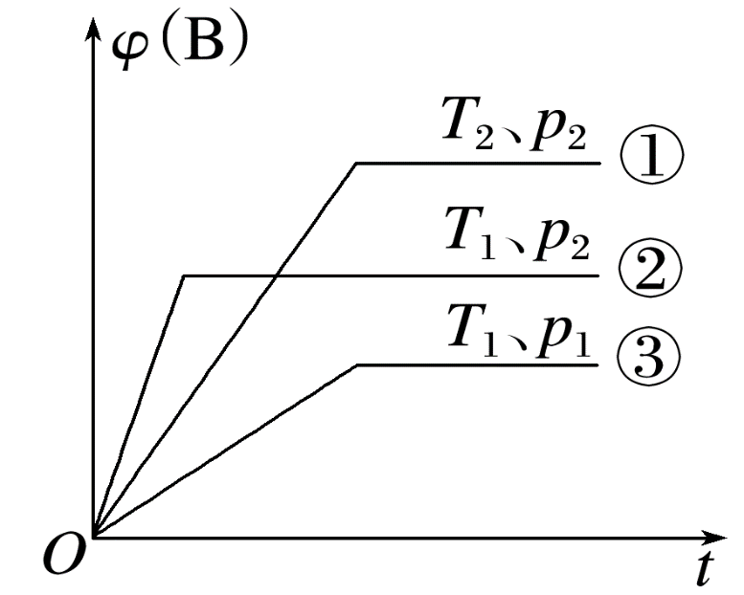
例4 已知某可逆反应mA(g)＋nB(g) pC(g)在密闭容器中进行，如图表示在不同反应时间(t)时，温度(T)和压强(p)与反应物B在混合气体中的体积分数[φ(B)]的关系曲线，由曲线分析，下列判断正确的是
A.T₁＜T₂，p₁＞p₂，m＋n＞p，放热反应
B.T₁＞T₂，p ₁＜p₂，m＋n＞p，吸热反应
C.T₁＜T₂，p₁＞p₂，m＋n＜p，放热反应
D.T₁＞T₂，p₁＜p₂，m＋n＜p，吸热反应
√

Slide 28
由图可知，压强一定时，温度T₁先达到平衡，故温度：T₁＞T₂，升高温度，B在混合气体中的体积分数减小，说明平衡正向移动，正反应为吸热反应；温度一定时，压强p₂先达到平衡，故压强：p₁＜p₂，增大压强，B在混合气体中的体积分数增大，说明平衡逆向移动，正反应为气体体积增大的反应，则m＋n＜p。

Slide 29
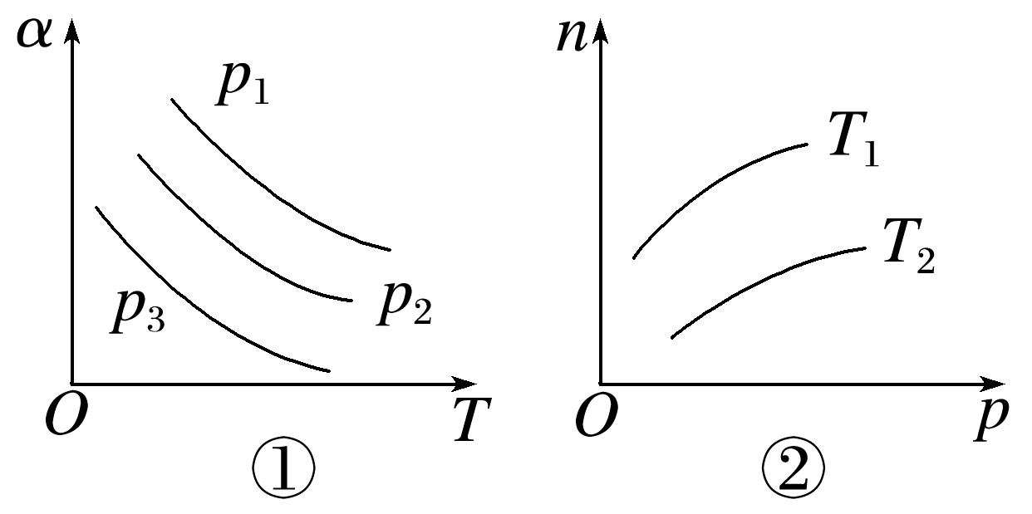
5.恒压(或恒温)线
(α表示反应物的转化率，n表示反应物的平衡物质的量)
图①，若p₁>p₂>p₃，则正反应为气体体积 的反应，ΔH 0；
图②，若T₁>T₂，则正反应为 反应，气体体积增大。
解决这类图像一般采用“定一议二”的方法，即把自变量(温度、压强)之一设为定量，讨论另外两个变量的关系。
减小
＜
放热

Slide 30
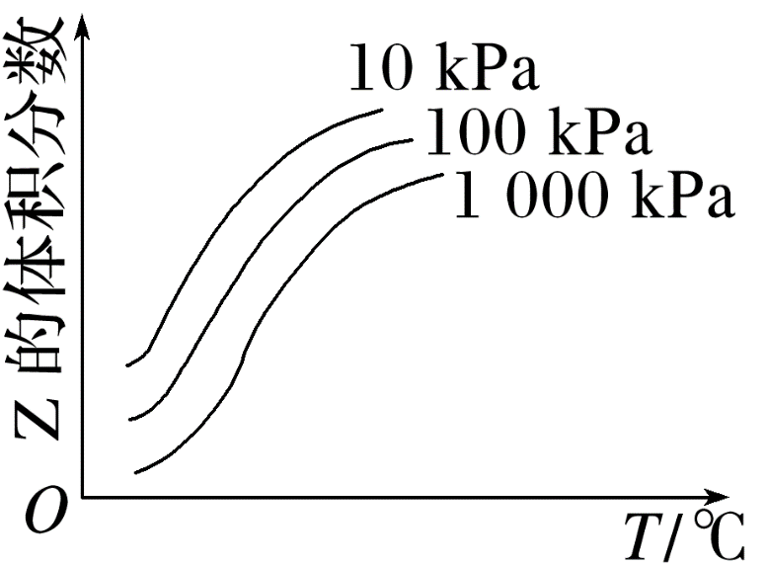
例5 如图是温度和压强对反应X＋Y 2Z影响的示意图。图中横坐标表示温度，纵坐标表示平衡时混合气体中Z的体积分数。下列叙述正确的是
A.上述可逆反应的正反应为放热反应
B.X、Y、Z均为气态
C.X和Y中最多只有一种为气态，Z为气态
D.上述反应的逆反应的ΔH＞0
√

Slide 31
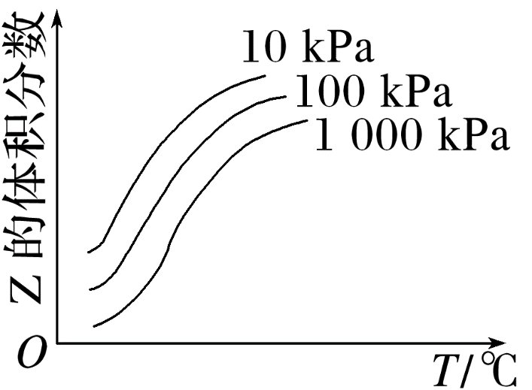
由图像可知，随温度升高Z的体积分数增大，正反应为吸热反应，逆反应为放热反应，故A、D错误；
相同温度下，压强越大，Z的体积分数越小，说明增大压强平衡左移，则Z为气态，X、Y中最多只有一种气态物质，故B错误、C正确。

Slide 32
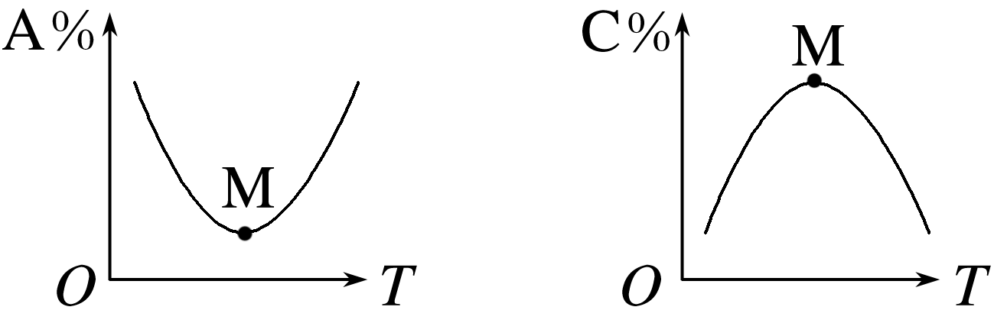
6.几种特殊图像
(1)对于化学反应mA(g)＋nB(g) pC(g)＋qD(g)，M点前，表示从反应物开始， v_{正}>v_{逆}；M点为刚达到平衡点(如下图)；M点后为平衡受温度的影响情况，即升温，A的百分含量增加或C的百分含量减少，平衡左移，故正反应的ΔH＜0。

Slide 33
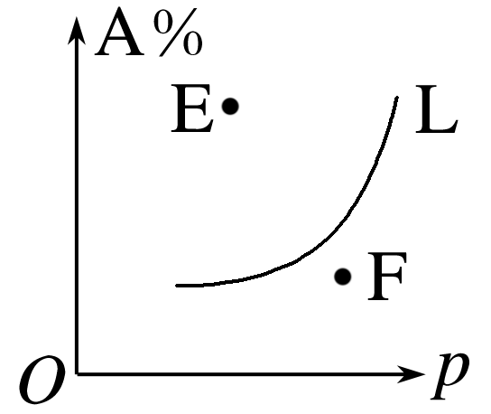
(2)对于化学反应mA(g)＋nB(g) pC(g)＋qD(g)，L线上所有的点都是平衡点(如下图)。L线的左上方(E点)，A的百分含量大于此压强时平衡体系中A的百分含量，所以，E点v_{正}>v_{逆}；则L线的右下方(F点)，v_{正}＜v_{逆}。

Slide 34
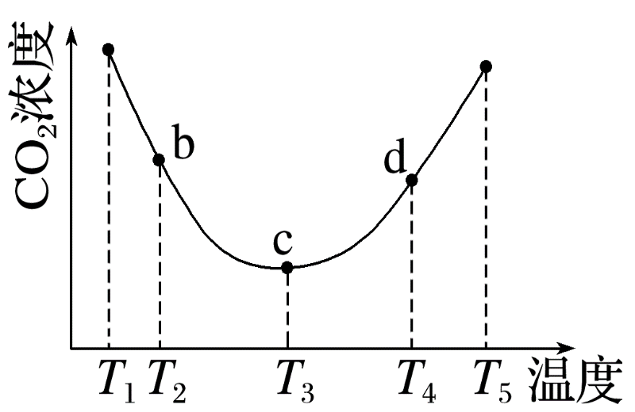
例6 用(NH₄)₂CO₃捕碳的反应：(NH₄)₂CO₃(aq)＋H₂O(l)＋CO₂(g) 2NH₄HCO₃(aq)。为研究温度对(NH₄)₂CO₃捕获CO₂效率的影响，将一定量的(NH₄)₂CO₃溶液置于密闭容器中，并充入一定量的CO₂气体，保持其他初始实验条件不变，分别在不同温度下，经过相同时间测得CO₂气体浓度，得到趋势图：
(1)c点的逆反应速率和d点的正反应速率的大小关系为v_{逆}(c)______v_{正}(d)(填“＞”“＝”或“＜”，下同)。
＜
温度越高，反应速率越快，d点温度高，则c点的逆反应速率和d点的正反应速率的大小关系为v_{逆}(c)＜v_{正}(d)。

Slide 35
(2)b、c、d三点的平衡常数K_{b}、K_{c}、K_{d}从大到小的顺序为____________。
K_{b}＞K_{c}＞K_{d}
根据图像，温度为T₃时反应达平衡，此后温度升高，c(CO₂)增大，平衡逆向移动，说明正反应是放热反应，则K_{b}＞K_{c}＞K_{d}。

Slide 36
(3)T₃～T₄温度区间，容器内CO₂气体浓度呈现增大的变化趋势，其原因是________________________________________________________________________________________________________。
T₃～T₄区间，化学反应已达到平衡，由于正反应是放热反应，温度升高平衡向逆反应方向移动，不利于CO₂ 的捕获

Slide 37
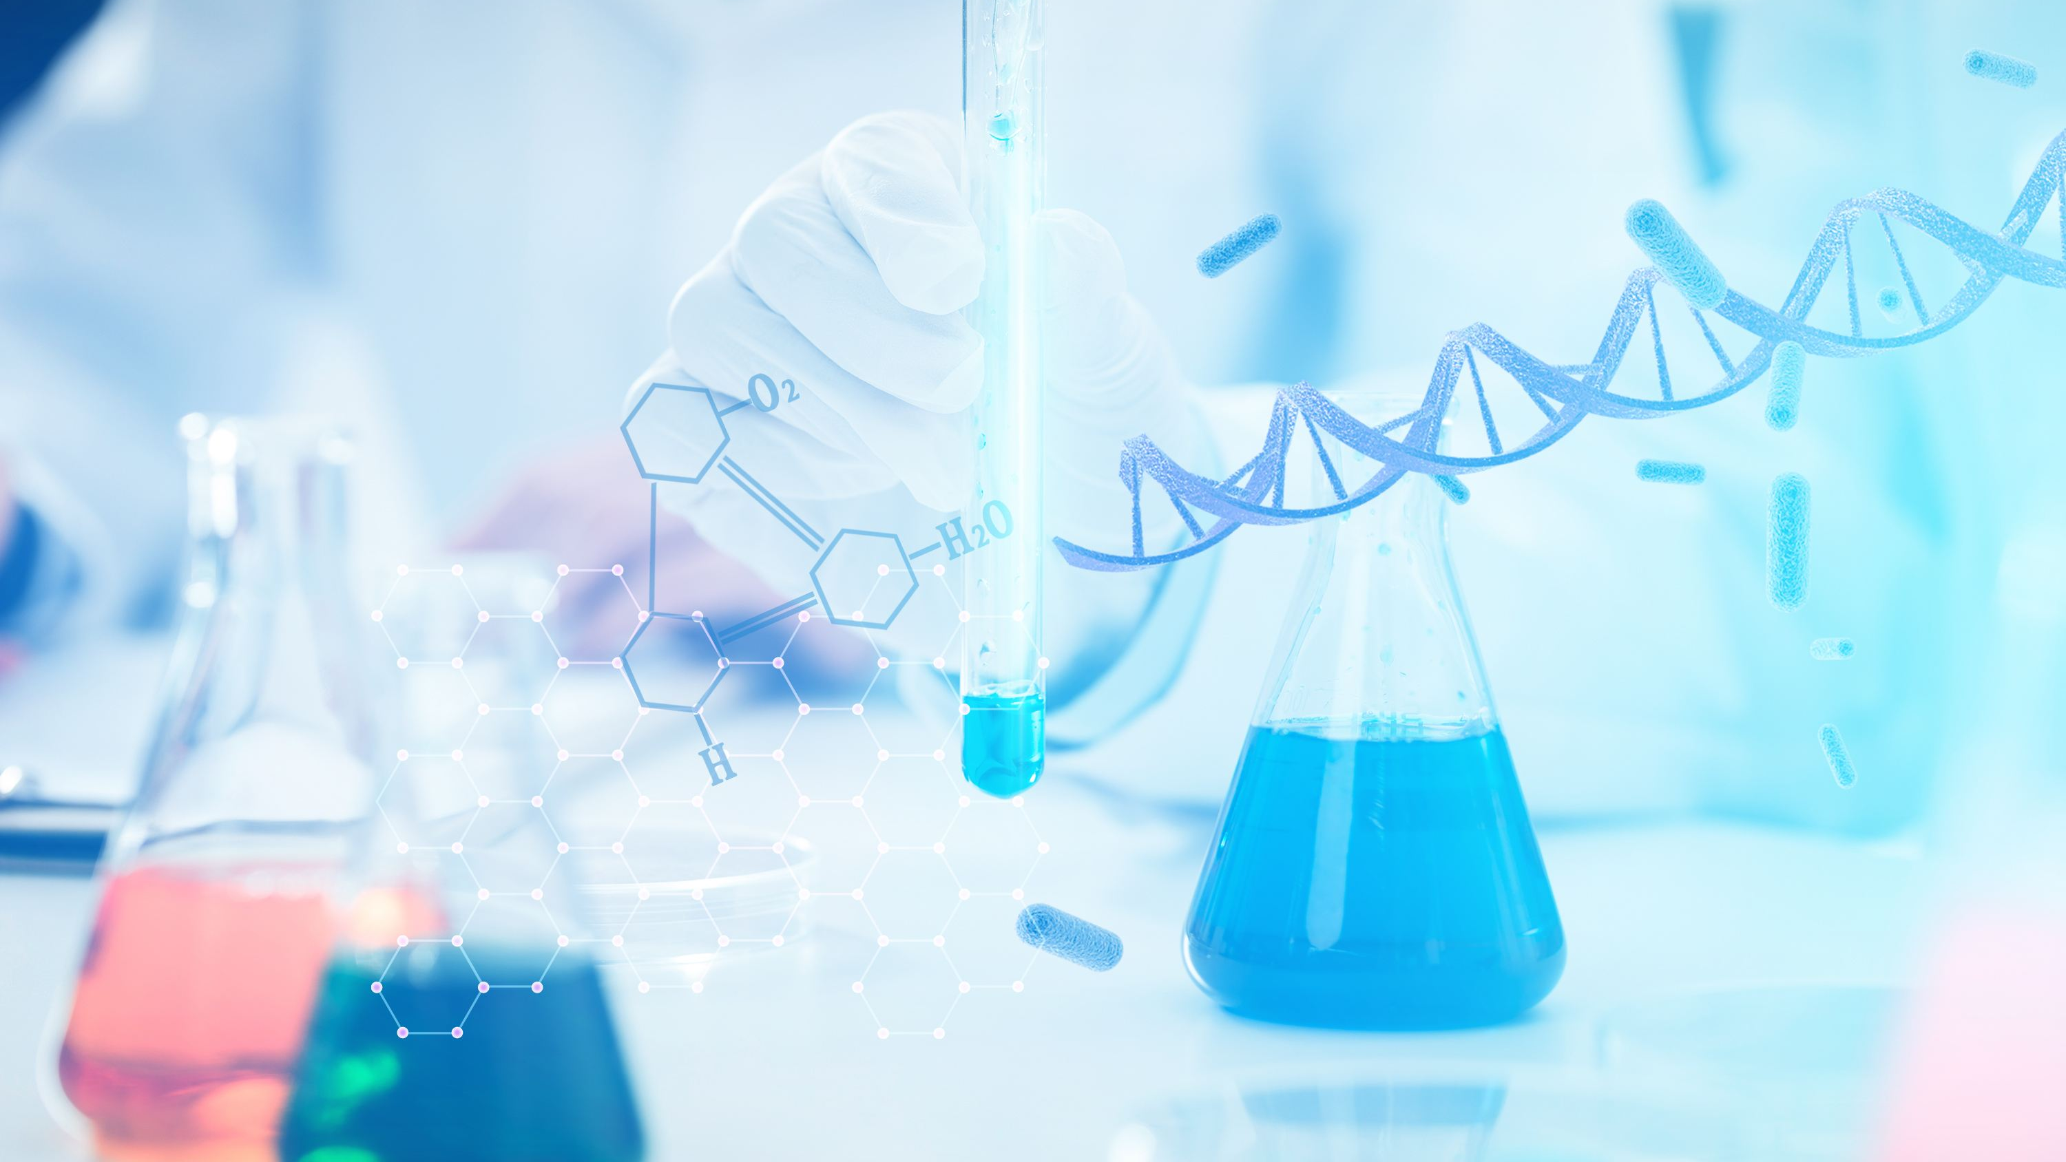
真题演练 明确考向

Slide 38
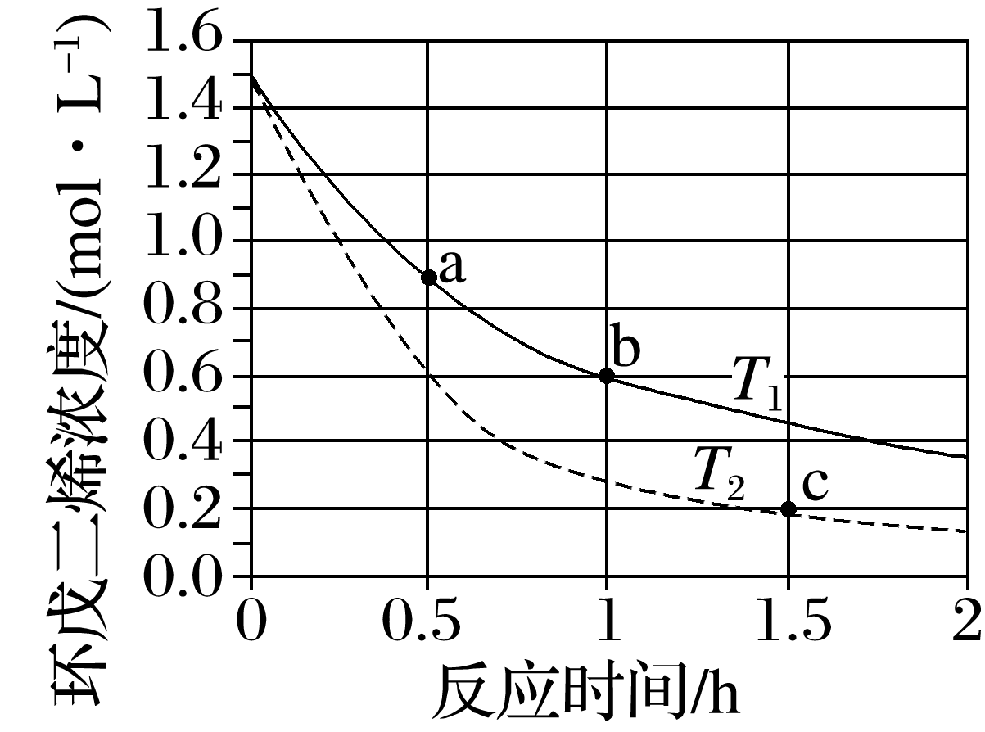
1
2
3
1.[2019·全国卷Ⅱ，27(3)改编]环戊二烯容易发生聚合生成二聚体，该反应为可逆反应。不同温度下，溶液中环戊二烯浓度与反应时间的关系如图所示，下列说法正确的是_____(填标号)。
A.T₁>T₂
B.a点的反应速率小于c点的反应速率
C.a点的正反应速率小于b点的逆反应速率
D.b点时二聚体的浓度为0.45 mol·L^{－1}
D

Slide 39
1
2
3
由相同时间内，环戊二烯浓度减小量越大，反应速率越快可知，T₁<T₂，A项错误；
影响反应速率的因素有温度和环戊二烯的浓度等，a点时温度较低，但环戊二烯浓度较大，c点时温度较高，但环戊二烯浓度较小，故无法比较a点和c点的反应速率大小，B项错误；
a点和b点温度相同，a点时环戊二烯的浓度大于b点时环戊二烯的浓度，即a点的正反应速率大于b点的正反应速率，因为b点时反应未达到平衡，b点的正反应速率大于逆反应速率，故a点的正反应速率大于b点的逆反应速率，C项错误；

Slide 40
1
2
3
b点时，环戊二烯的浓度减小0.9 mol·L^{－1}，结合生成的二聚体浓度为环戊二烯浓度变化量的 ，可知二聚体的浓度为0.45 mol·L^{－1}，D项正确。

Slide 41
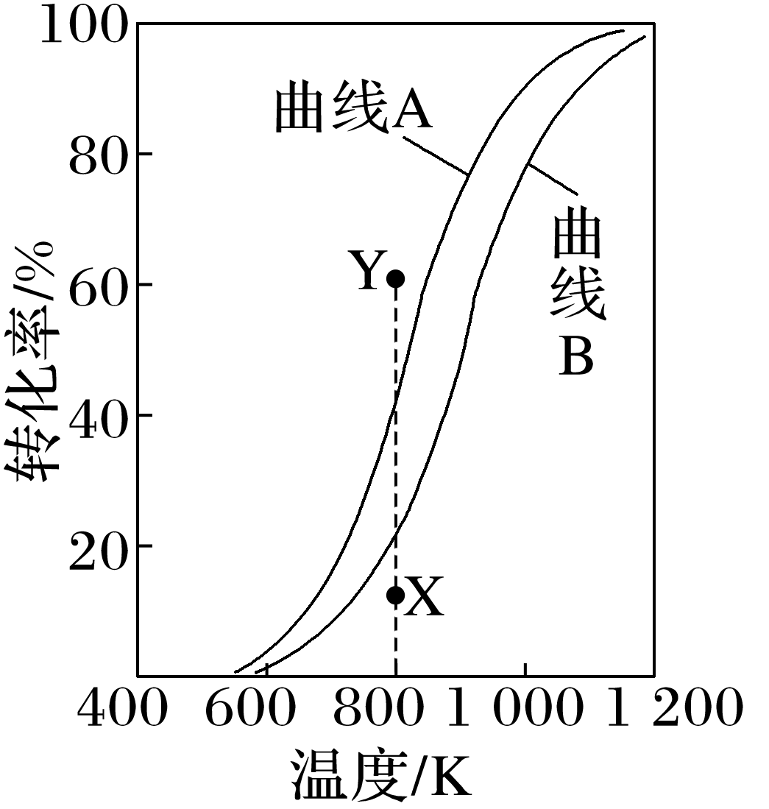
1
2
3
2.(2020·江苏，15改编)CH₄与CO₂重整生成H₂和CO的过程中主要发生下列反应
CH₄(g)＋CO₂(g)===2H₂(g)＋2CO(g) ΔH＝247.1 kJ·mol^{－1}
H₂(g)＋CO₂(g)===H₂O(g)＋CO(g) ΔH＝41.2 kJ·mol^{－1}
在恒压、反应物起始物质的量比n(CH₄)∶n(CO₂)＝1∶1
条件下，CH₄和CO₂的平衡转化率随温度变化的曲线如图所示。
下列有关说法正确的是
A.升高温度、增大压强均有利于提高CH₄的平衡转化率
B.曲线A表示CH₄的平衡转化率随温度的变化
C.相同条件下，改用高效催化剂能使曲线A和曲线B相重叠
D.恒压、800 K、n(CH₄)∶n(CO₂)＝1∶1条件下，反应至CH₄转化率达到X点的值，
改变除温度外的特定条件继续反应，CH₄转化率能达到Y点的值
√

Slide 42
1
2
3
A项，甲烷参与的反应为吸热反应，升高温度，甲烷的平衡转化率增大，该反应为气体体积增大的反应，增大压强，甲烷的平衡转化率减小，错误；
B项，CO₂参与两个反应，且第一个反应中甲烷和二氧化碳的化学计量数相等，因此当起始时甲烷和二氧化碳的物质的量之比为1∶1时，同温度下CO₂的转化率大于甲烷的转化率，即曲线B表示甲烷的平衡转化率随温度的变化，错误；

Slide 43
1
2
3
C项，催化剂不能改变化学平衡，因此两条曲线不能重叠，错误；
D项，温度不变，增大二氧化碳的量，平衡可向右移动，甲烷的转化率增大，可能达到Y点的值，正确。

Slide 44
1
2
3
3.[2020·山东，18(3)(4)]探究CH₃OH合成反应化学平衡的影响因素，有利于提高CH₃OH的产率。以CO₂、H₂为原料合成CH₃OH涉及的主要反应如下：
Ⅰ.CO₂(g)＋3H₂(g) CH₃OH(g)＋H₂O(g) ΔH₁＝－49.5 kJ·mol^{－1}
Ⅱ.CO(g)＋2H₂(g) CH₃OH(g) ΔH₂＝－90.4 kJ·mol^{－1}
Ⅲ.CO₂(g)＋H₂(g) CO(g)＋H₂O(g) ΔH₃

Slide 45
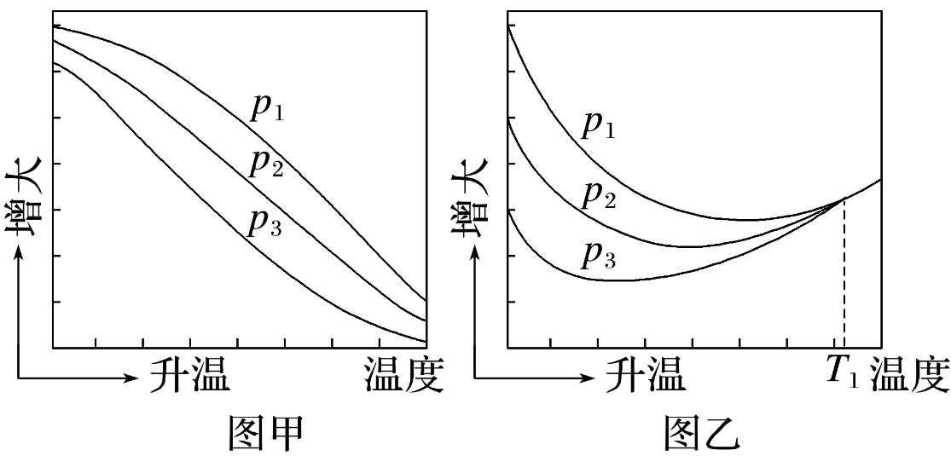
1
2
3
回答下列问题：
(3)不同压强下，按照n(CO₂)∶n(H₂)＝1∶3投料，实验测定CO₂的平衡转化率和CH₃OH的平衡产率随温度的变化关系如图所示。
其中纵坐标表示CO₂平衡转化率的是图______(填“甲”或“乙”)；压强p₁、p₂、p₃由大到小的顺序为__________；图乙中T₁温度时，三条曲线几乎交于一点的原因是___________________________________________________________________。
乙
p₁＞p₂＞p₃
T₁时以反应Ⅲ为主，反应Ⅲ前后气体分子数相等，压强改变对平衡没有影响

Slide 46
1
2
3
由反应Ⅰ、Ⅱ可知，随着温度的升高，甲醇的平衡产率逐渐降低，因此图甲的纵坐标表示的是甲醇的平衡产率，图乙的纵坐标表示的是CO₂的平衡转化率。同温度下，随着压
强的增大，甲醇的平衡产率应增大，因此压强由大到小的顺序为p₁＞p₂＞p₃。图乙中，当升温到T₁时，CO₂的平衡转化率与压强的大小无关，说明以反应Ⅲ为主，因为反应Ⅲ前后气体分子数相等。

Slide 47
1
2
3
(4)为同时提高CO₂的平衡转化率和CH₃OH的平衡产率，应选择的反应条件为_____(填标号)。
A.低温、高压 B.高温、低压
C.低温、低压 D.高温、高压
A

Slide 48
课时精练

Slide 49
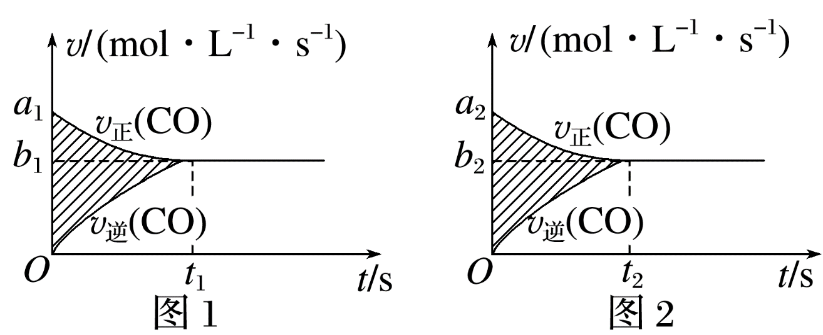
1
2
3
4
5
6
7
8
9
10
11
12
13
14
15
1.反应CO(g)＋H₂O(g) CO₂(g)＋H₂(g) ΔH＝－41.2 kJ·mol^{－1}的v－t图像如图1所示，若其他条件不变，只是在反应前增大容器体积使压强减小，则其v－t图像如图2所示。下列说法正确的是
①a₁>a₂ ②a₁<a₂ ③b₁>b₂ ④b₁<b₂ ⑤t₁>t₂ ⑥t₁＝t₂ ⑦t₁<t₂ ⑧两图中阴影部分面积相等 ⑨图2阴影部分面积更大 ⑩图1阴影部分面积更大
A.①③⑦⑧ B.①③⑤⑧
C.②④⑦⑨ D.①③⑦⑩
√

Slide 50
1
2
3
4
5
6
7
8
9
10
11
12
13
14
15
增大容器体积，反应物和生成物的浓度均减小，则a₁>a₂ 、b₁>b₂；压强减小，反应达到平衡所需时间变长，则t₁<t₂ ；因化学方程式两边气态物质的物质的量相等，化学平衡不移动，但反应物和生成物的浓度均减小，则图1阴影部分面积更大，故①③⑦⑩正确。

Slide 51
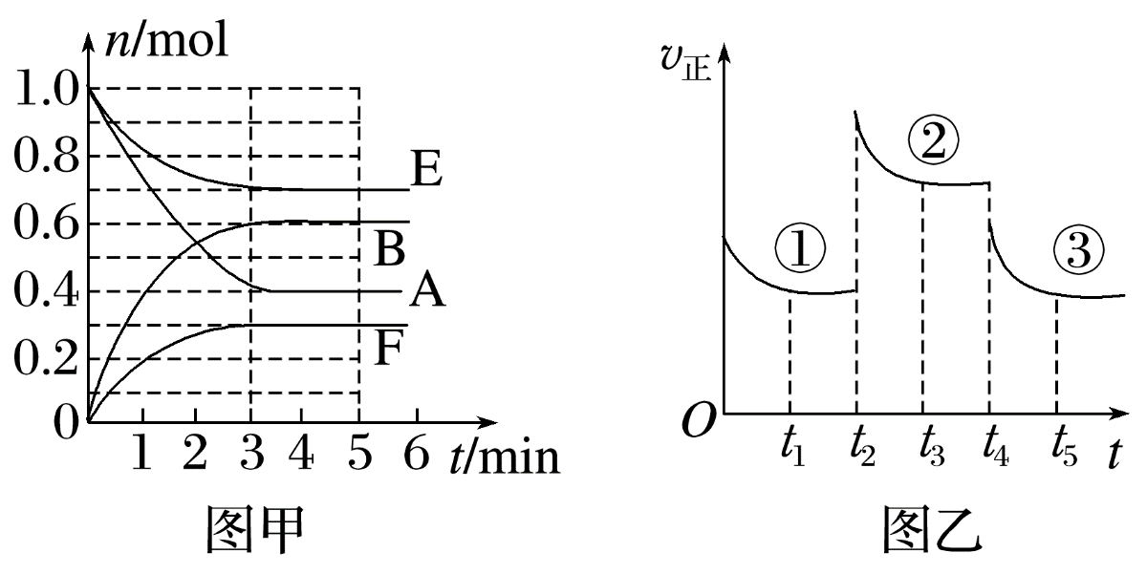
1
2
3
4
5
6
7
8
9
10
11
12
13
14
15
2.某温度时，在体积为2 L的密闭容器中，气态物质A、B、E、F的物质的量n随时间t的变化情况如图甲所示，在一定条件下反应达到平衡状态，反应进程中正反应速率随时间的变化情况如图乙所示，在t₂、t₄时刻分别只改变一个条件(温度、压强或某反应物的量)。下列说法错误的是
A.此温度下，该反应的化学方程式为2A(g)＋
E(g) 2B(g)＋F(g)
B.若平衡状态①和②对应的温度相同，则①和
②对应的平衡常数K一定相同
C.t₂时刻改变的条件是增大压强
D.t₄时刻改变的条件是降低温度
√

Slide 52
1
2
3
4
5
6
7
8
9
10
11
12
13
14
15
由图甲分析可知，各物质发生变化的物质的量等于化学方程式的化学计量数之比，此温度下该反应的化学方程式为2A(g)＋E(g) 2B(g)＋F(g)，故A正确；
平衡常数K只与温度有关，平衡状态①和②的温度相同，故K相等，故B正确；
该反应前后气体的体积不变，若改变压强，平衡不会发生移动，故t₂时刻不可能是增大压强，故C错误；
根据方程式知，反应前后气体体积不变，故不可能是压强的变化，t₄时刻速率减小，且变化的点不连续，因此是降低温度的结果，故D正确。

Slide 53
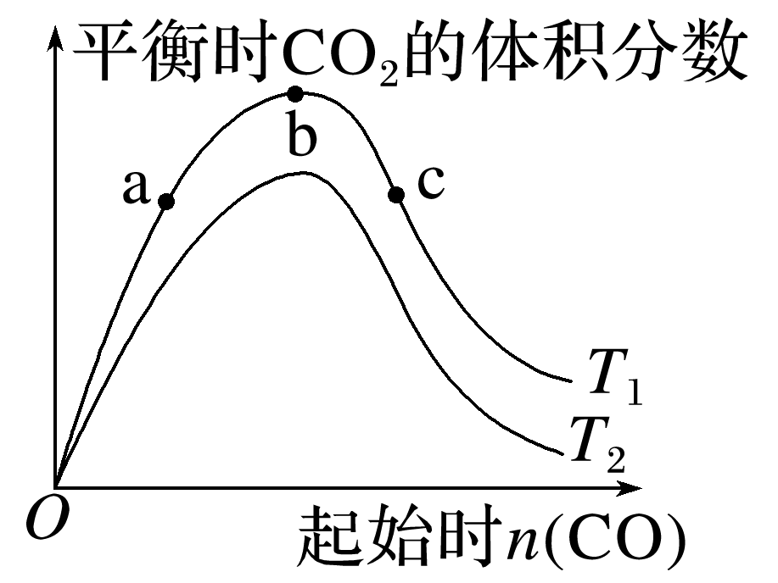
1
2
3
4
5
6
7
8
9
10
11
12
13
14
15
3.一种燃煤脱硫技术的原理是CaO(s)＋3CO(g)＋SO₂(g) CaS(s)＋3CO₂(g) ΔH＝ －394.0 kJ·mol^{－1}。保持其他条件不变，不同温度下起始时CO的物质的量与平衡时体系中CO₂的体积分数的关系如图所示(T表示温度)。下列有关说法正确的是
A.T₁>T₂
B.b点SO₂的转化率最高
C.b点后曲线下降是因为CO体积分数升高
D.减小压强可提高CO、SO₂的转化率
√

Slide 54
1
2
3
4
5
6
7
8
9
10
11
12
13
14
15
该反应的ΔH<0，起始n(CO)相同时，温度越高，反应正向进行的程度越小，达到平衡时CO₂的体积分数越小，则温度：T₁<T₂，A错误；
n(CO)增大，平衡正向移动，SO₂的转化率增大，图中c点对应的n(CO)比b点大，故c点SO₂的转化率比b点高，B错误；
b点以后，n(CO)增大，导致CO的体积分数增大，CO₂的体积分数减小，C正确；
减小压强，平衡逆向移动，则CO、SO₂的转化率降低，D错误。

Slide 55
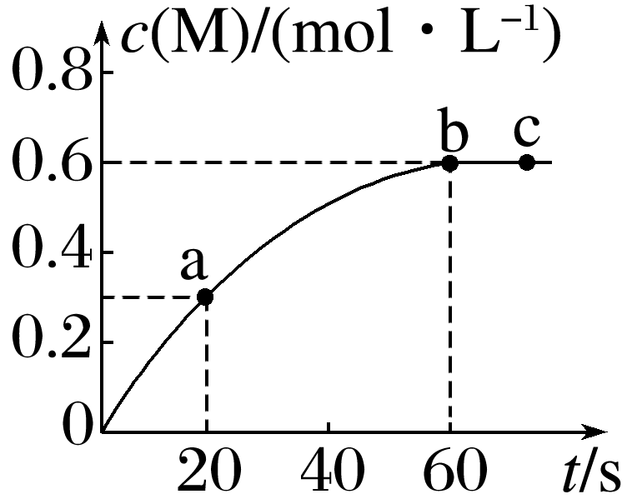
1
2
3
4
5
6
7
8
9
10
11
12
13
14
15
4.100 ℃时，向某恒容密闭容器中加入1.6 mol·L^{－1}的Q后会发生如下反应：2Q(g)
M(g)。其中M的物质的量浓度随时间的变化如图所示，下列说法错误的是
A.从反应开始到刚达到平衡的时间段内，v(Q)＝
0.02 mol·L^{－1}·s^{－1}
B.a、b两时刻生成Q的速率：v(a)<v(b)
C.用Q浓度变化值表示的ab、bc两个时间段内的
反应速率：v(ab)>v(bc)＝0
D.其他条件相同，起始时将0.2 mol·L^{－1}氦气与Q混合，则反应达到平衡所需时间少
于60 s
√

Slide 56
1
2
3
4
5
6
7
8
9
10
11
12
13
14
15
Q为反应物，初始时浓度最大，消耗速率最大，生成速率最小，随着反应的进行，Q的浓度逐渐减小，消耗速率逐渐减慢，生成速率逐渐增大，则a、b两时刻生成Q的速率：v(a)<v(b)，故B正确；
ab段Q的物质的量浓度变化量为(0.6－0.3)×2 mol·L^{－1}＝0.6 mol·L^{－1}，反应时间
为60 s－20 s＝40 s，v(ab)＝ ＝0.015 mol·L^{－1}·s^{－1}，bc段反应达到平
衡状态，Q的物质的量浓度变化量为0，则v(bc)＝0，则v(ab)>v(bc)＝0，故C正确；

Slide 57
1
2
3
4
5
6
7
8
9
10
11
12
13
14
15
其他条件相同，向某恒容密闭容器中通入0.2 mol·L^{－1}氦气与Q混合，容器体积不变，Q、M的浓度不变，与原平衡体系等效，则反应达到平衡所需时间等于60 s，故D错误。

Slide 58
1
2
3
4
5
6
7
8
9
10
11
12
13
14
15
5.反应mA(g)＋nB(g) pC(g)的速率和平衡图像如下，下列判断正确的是
A.由图1可知，T₁<T₂，该反应正反应为吸热反应
B.由图2可知，该反应m＋n<p
C.图3中，表示反应速率v_{正}>v_{逆}的是点3
D.图4中，若m＋n＝p，则a曲线一定使用了催化剂
√

Slide 59
1
2
3
4
5
6
7
8
9
10
11
12
13
14
15
A项，由图1可知，温度在T₂时首先达到平衡，故T₁<T₂，在T₂时C%减小，说明升高温度，化学平衡向逆反应方向移动，该反应正反应为放热反应，错误；
B项，由图2可知，在温度不变时，增大压强，C%增多，化学平衡向正反应方向移动，正反应方向为气体体积减小的方向，m＋n>p，错误；
C项，图3曲线上的点表示的是平衡状态，v_{正}＝v_{逆}，点3低于平衡转化率，说明点3未达到平衡，反应向正反应方向进行，此时表示的反应速率：v_{正}>v_{逆}，正确；

Slide 60
1
2
3
4
5
6
7
8
9
10
11
12
13
14
15
D项，图4中，若m＋n＝p，则a曲线达到平衡所需要的时间比b短，可能是使用了催化剂，也可能是增大了压强，错误。

Slide 61
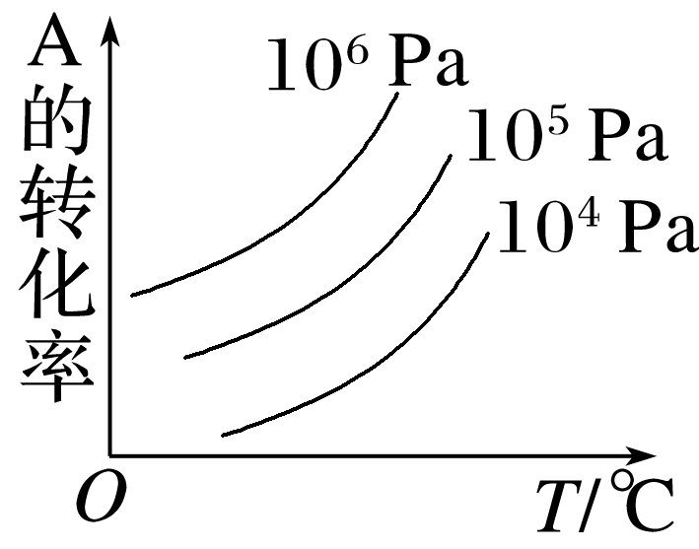
1
2
3
4
5
6
7
8
9
10
11
12
13
14
15
6.(2022·武汉模拟)有一化学平衡mA(g)＋nB(g) pC(g)＋qD(g)，如图所示的是A的转化率与压强、温度的关系。下列叙述正确的是
A.正反应是放热反应；m＋n>p＋q
B.正反应是吸热反应；m＋n<p＋q
C.正反应是放热反应；m＋n<p＋q
D.正反应是吸热反应；m＋n>p＋q
√
同一压强下，温度越高，A的转化率越高，说明正反应是吸热反应；同一温度下，压强越大，A的转化率越高，说明正反应是气体体积减小的反应，即m＋n>p＋q。

Slide 62
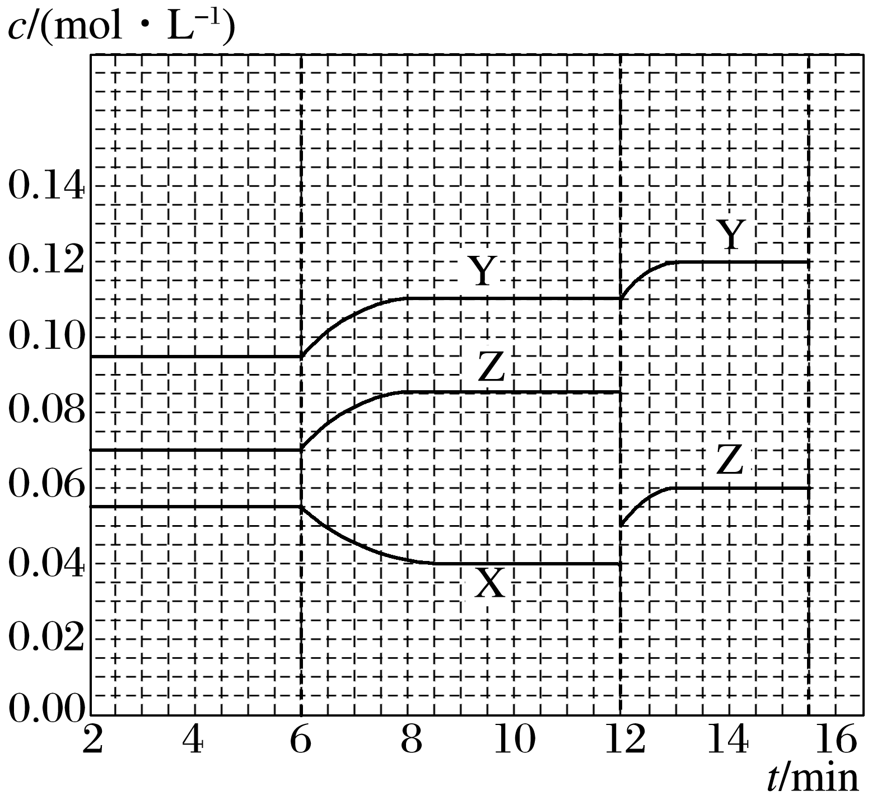
1
2
3
4
5
6
7
8
9
10
11
12
13
14
15
7.在某密闭恒容容器中发生反应：X(g) Y(g)＋nZ(g) ΔH＝Q kJ·mol^{－1}(Q>0)。反应体系2 min时达到平衡后，各物质的浓度在不同条件下的变化如图所示(第12 min到 16 min的X浓度变化曲线未标出)，下列说法不正确的是
A.反应方程式中n＝1
B.12～14 min内，用Y表示的平均速率为0.005 mol·
L^{－1}·min^{－1}
C.在6～10 min内，反应吸收的热量为0.015Q kJ
D.第12 min时，Z曲线发生变化的原因是移走一部分Z
√

Slide 63
1
2
3
4
5
6
7
8
9
10
11
12
13
14
15
根据图像可知6～12 min时X减少了0.055 mol·L^{－1}－0.04 mol·L^{－1}＝0.015 mol·L^{－1}，Z增加了0.085 mol·L^{－1}－0.07 mol·L^{－1}＝0.015 mol·L^{－1}，因此反应方程式中n＝1，A正确；
在6～10 min内X减少了0.015 mol·L^{－1}，但容器容积未知，因此不能计算反应吸收的热量，C错误；
第12 min时Z的浓度瞬间减小，随后逐渐增大，这说明Z曲线发生变化的原因是移走一部分Z，D正确。

Slide 64
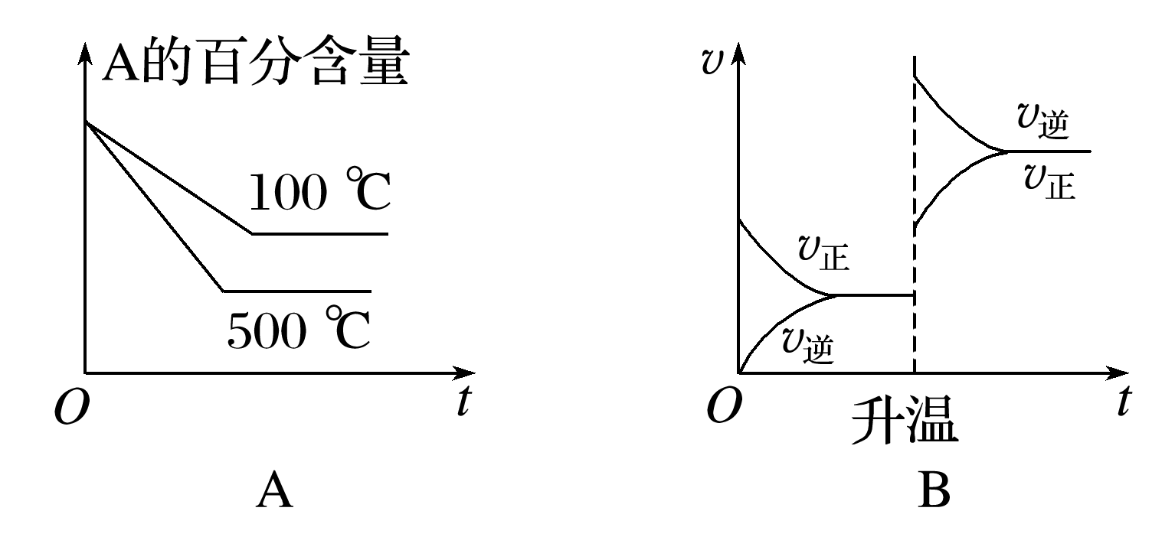
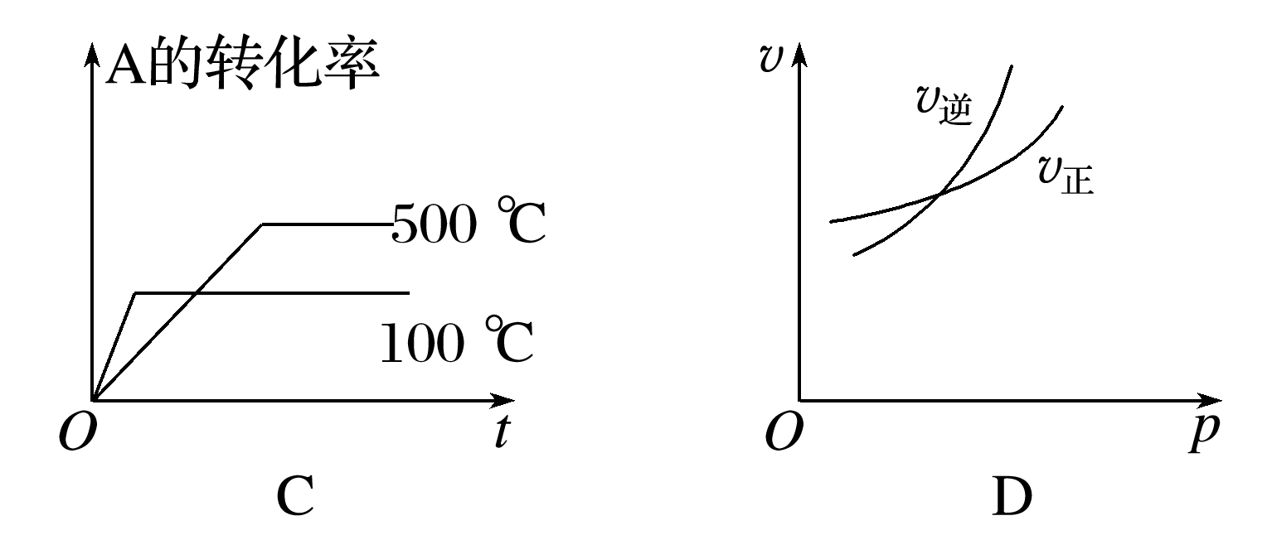
1
2
3
4
5
6
7
8
9
10
11
12
13
14
15
8.(2022·洛阳统考)对于可逆反应A(g)＋2B(g) 2C(g) ΔH>0，下列图像正确的是
√

Slide 65
1
2
3
4
5
6
7
8
9
10
11
12
13
14
15
升高温度，化学反应速率增大，达到平衡的时间缩短，因正反应为吸热反应，故平衡正向移动，A的转化率增大，平衡时A的百分含量减小，A项正确、C项错误；
升高温度，正、逆反应速率都增大，因为正反应为吸热反应，所以正反应速率增大的程度大于逆反应速率增大的程度，B项错误；
该反应的正反应为气体分子数减小的反应，增大压强平衡正向移动，v_{正}>v_{逆}，D项错误。

Slide 66
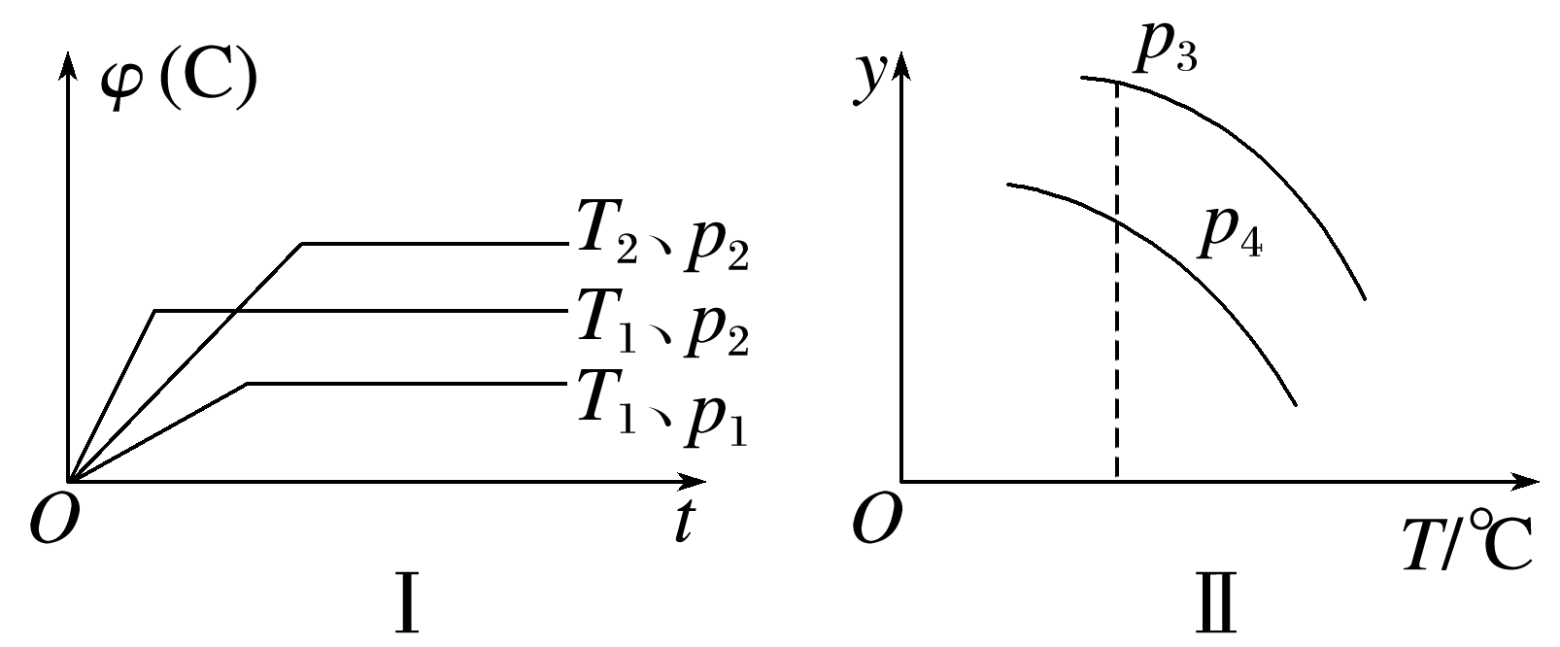
1
2
3
4
5
6
7
8
9
10
11
12
13
14
15
9.在某密闭容器中，可逆反应：A(g)＋B(g) xC(g)符合图Ⅰ所示关系，φ(C)表示C气体在混合气体中的体积分数。由此判断，下列关于图Ⅱ的说法不正确的是
A.p₃>p₄，y轴表示A的转化率
B.p₃>p₄，y轴表示B的转化率
C.p₃>p₄，y轴表示B的质量分数
D.p₃>p₄，y轴表示混合气体的平
均相对分子质量
√

Slide 67
1
2
3
4
5
6
7
8
9
10
11
12
13
14
15
由图Ⅰ可知，压强为p₂时，温度为T₁时先达到平衡状态，则温度：T₁>T₂；温度为T₁时的φ(C)低于T₂时，说明升高温度，平衡逆向移动，该反应的ΔH<0；温度为T₁时，
压强为p₂时先达到平衡状态，则压强：p₁<p₂；压强为p₂时的φ(C)高于p₁时，说明增大压强，平衡正向移动，即该反应的正反应是气体总分子数减小的反应，故x＝1。若p₃>p₄，温度相同时，由p₃→p₄，减小压强，平衡逆向移动，A、B的转化率降低，B的质量分数增大；压强相同时，升高温度，平衡逆向移动，A、B的转化率降低，A、B正确，C错误；

Slide 68
1
2
3
4
5
6
7
8
9
10
11
12
13
14
15
若p₃>p₄，温度相同时，由p₃→p₄，减小压强，平衡逆向移动，气体的总质量不变，但其总物质的量增大，则混合气体的平均相对分子质量减小；压强不变时，升高温度，平衡逆向移动，气体总物质的量增大，则混合气体的平均相对分子质量减小，D正确。

Slide 69
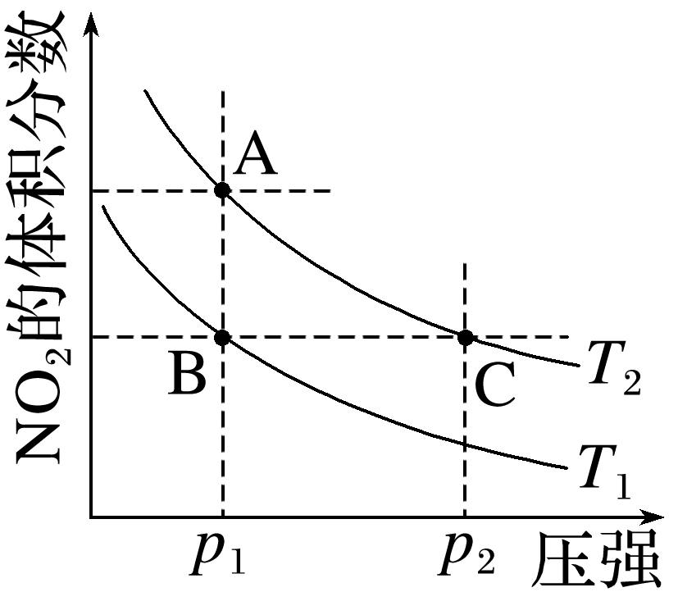
1
2
3
4
5
6
7
8
9
10
11
12
13
14
15
10.反应N₂O₄(g) 2NO₂(g) ΔH＝57 kJ·mol^{－1}，在温度为T₁、T₂时，平衡体系中NO₂的体积分数随压强的变化曲线如图所示。下列说法正确的是
A.A、C两点的反应速率：A>C
B.A、C两点气体的颜色：A深，C浅
C.A、C两点气体的平均相对分子质量：A>C
D.由状态B到状态A，可以用加热的方法
√

Slide 70
1
2
3
4
5
6
7
8
9
10
11
12
13
14
15
A、C两点的温度相同，C点压强大于A点压强，增大压强，反应速率增大，故反应速率：A<C，A错误；
增大压强，虽然平衡向逆反应方向移动，但体积同时也减小，组分的浓度增大，C点气体的颜色深，B错误；
M＝ ，增大压强，平衡向逆反应方向移动，m不变，n减小，M增大，平均相对分子质量：C>A，C错误；
恒压下，提高NO₂的体积分数，平衡向正反应方向移动，正反应是吸热反应，应升高温度，D正确。

Slide 71
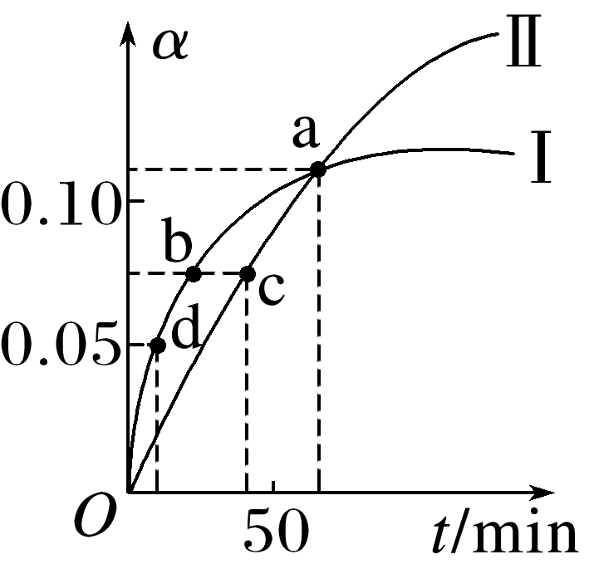
1
2
3
4
5
6
7
8
9
10
11
12
13
14
15
11.已知：2CH₃COCH₃(l) CH₃COCH₂COH(CH₃)₂(l) ΔH。取等量CH₃COCH₃分别在0 ℃和20 ℃下反应，测得其转化率(α)随时间(t)变化的关系曲线如图所示。下列说法正确的是
A.曲线Ⅱ表示20 ℃时反应的转化率
B.升高温度能提高反应物的平衡转化率
C.在a点时，曲线Ⅰ和Ⅱ表示的化学平衡常数相等
D.反应物的化学反应速率的大小顺序：d＞b＞c
√

Slide 72
1
2
3
4
5
6
7
8
9
10
11
12
13
14
15
曲线Ⅰ比曲线Ⅱ先达到平衡，说明曲线Ⅰ的温度高，故A错误；
曲线Ⅰ比曲线Ⅱ的温度高，但平衡时反应物的转化率低，说明升温平衡逆向移动，转化率降低，故B错误；
曲线Ⅰ和曲线Ⅱ对应的温度不同，化学平衡常数只与温度有关，所以a点曲线Ⅰ和Ⅱ表示的化学平衡常数不相等，故C错误；

Slide 73
1
2
3
4
5
6
7
8
9
10
11
12
13
14
15
反应开始时反应物的浓度最大，随着反应的进行，反应物的浓度减小，反应物的反应速率也逐渐减小，所以d处反应速率大于b处，因为曲线Ⅰ的温度高，反应物浓度相同时，b处反应速率大于c处，故D正确。

Slide 74
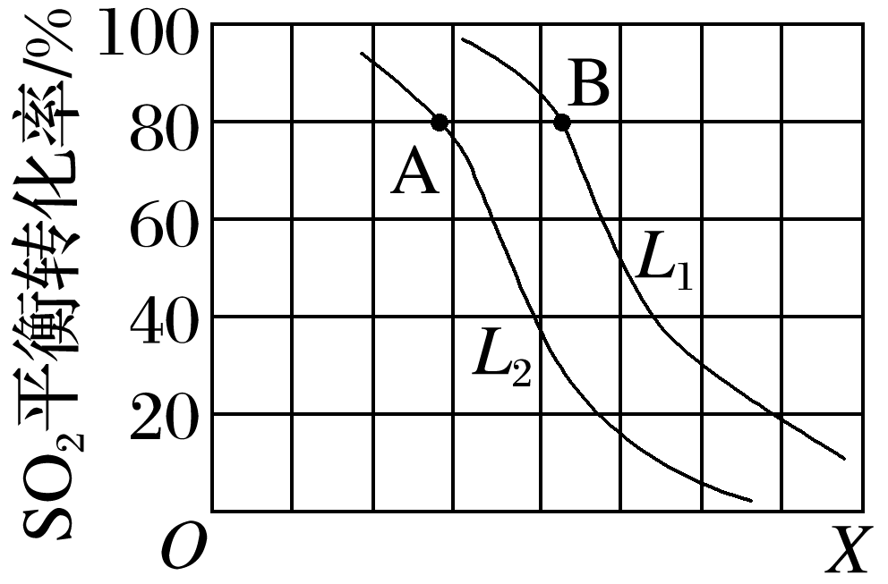
1
2
3
4
5
6
7
8
9
10
11
12
13
14
15
12.生产硫酸的主要反应：2SO₂(g)＋O₂(g) 2SO₃(g) ΔH＜0。图中L(L₁、L₂)、X可分别代表压强或温度。下列说法正确的是
A.X代表压强
B.L₁＞L₂
C.A、B两点对应的平衡常数相同
D.一定温度下，当混合气中n(SO₂)∶n(O₂)∶n(SO₃)＝
2∶1∶2时，反应一定达到平衡
√

Slide 75
1
2
3
4
5
6
7
8
9
10
11
12
13
14
15
若X代表压强，则L代表温度，温度相同时，增大压强，平衡正向移动，SO₂的平衡转化率增大，与图像不符合，A错误；
结合A项分析推知，X代表温度，L代表压强，温度
相同时，增大压强，平衡正向移动，SO₂的平衡转化率增大，则压强：L₁＞L₂，B正确；
温度升高，平衡逆向移动，平衡常数K减小，由于温度：A＜B，则平衡常数：K(A)＞K(B)，C错误；
温度一定，反应达到平衡状态时，n(SO₂)、n(O₂)和n(SO₃)均保持不变，但其比值不一定等于对应的化学计量数之比，D错误。

Slide 76
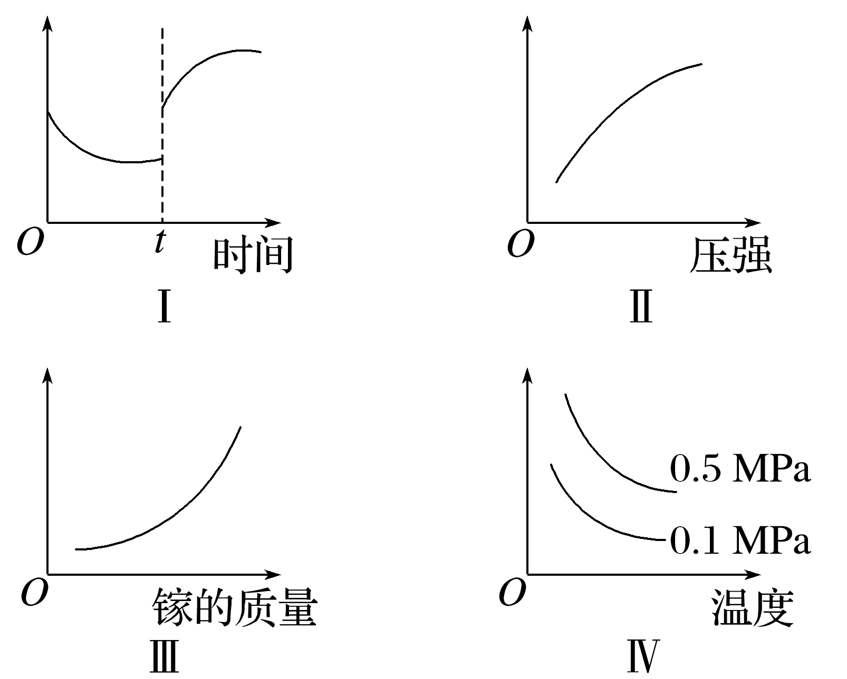
1
2
3
4
5
6
7
8
9
10
11
12
13
14
15
13.(2022·湖北部分重点中学考试)工业上利用Ga与NH₃在高温条件下合成固态半导体材料氮化镓(GaN)的同时有氢气生成。反应中，每生成3 mol H₂放出30.8 kJ的热量。在恒温恒容密闭体系内进行上述反应，下列有关表达正确的是
√
A.Ⅰ图像中如果纵轴为正反应速率，则t时刻改
变的条件可以为升温或加压
B.Ⅱ图像中纵轴可以为镓的转化率
C.Ⅲ图像中纵轴可以为化学反应速率
D.Ⅳ图像中纵轴可以为体系内混合气体的平均
相对分子质量

Slide 77
1
2
3
4
5
6
7
8
9
10
11
12
13
14
15
由题中信息可写出热化学方程式：2Ga(s)＋2NH₃(g) 2GaN(s)＋3H₂(g) ΔH＝－30.8 kJ·mol^{－1}。升温或加压均能加快化学反应速率，且v_{逆}>v_{正}，A项正确；
增大压强，平衡逆向移动，Ga的转化率降低，B项错误；
镓是固体，增大镓的质量，对化学反应速率无影响，C项错误；
温度相同时，加压，平衡逆向移动，混合气体的平均相对分子质量增大，压强相同时，升温，平衡逆向移动，混合气体的平均相对分子质量增大，D项错误。

Slide 78
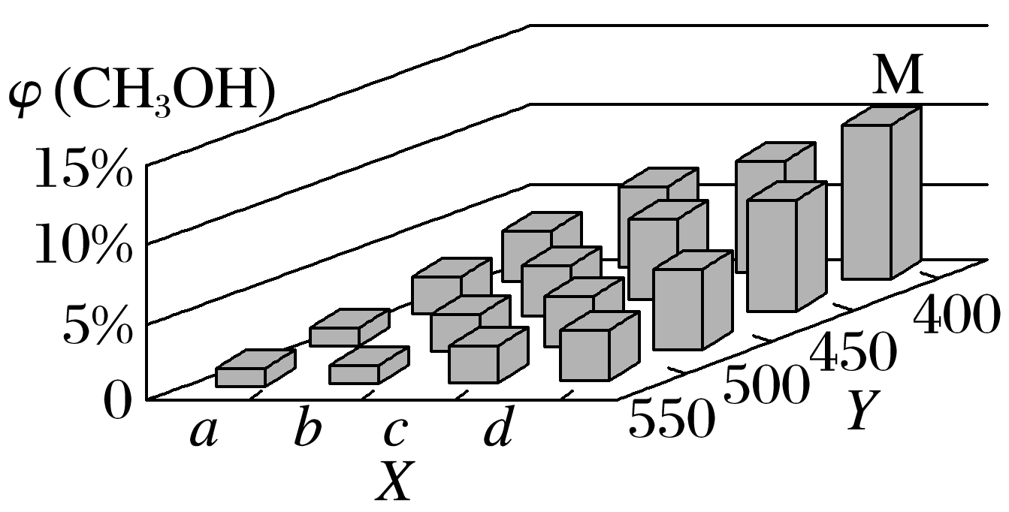
1
2
3
4
5
6
7
8
9
10
11
12
13
14
15
14.反应为CO(g)＋2H₂(g) CH₃OH(g) ΔH<0。在一定条件下，将1 mol CO和2 mol H₂通入密闭容器中进行反应，当改变某一外界条件(温度或压强)时，CH₃OH的体积分数φ(CH₃OH)变化趋势如图所示：
(1)平衡时，M点CH₃OH的体积分数为10%，
则CO的转化率为______。
25%

Slide 79
1
2
3
4
5
6
7
8
9
10
11
12
13
14
15
设反应中消耗x mol CO，由题意建立如下三段式：
CO(g)＋2H₂(g) CH₃OH(g)
起始/mol 1 2 0
转化/mol x 2x x
平衡/mol 1－x 2－2x x

Slide 80
1
2
3
4
5
6
7
8
9
10
11
12
13
14
15
(2)X轴上a点的数值比b点______(填“大”或“小”)。某同学认为题图中Y轴表示温度，你认为他判断的理由是_________________________________________________
_______________________________________________。
小
随着Y值的增大，φ(CH₃OH)减小，平衡CO(g)＋
2H₂(g) CH₃OH(g)向逆反应方向移动，故Y为温度
该反应为气态物质分子数减小的放热反应，增大压强，φ(CH₃OH)增大，升高温度，φ(CH₃OH)减小，则由图可知，X轴代表压强，Y轴表示温度。

Slide 81
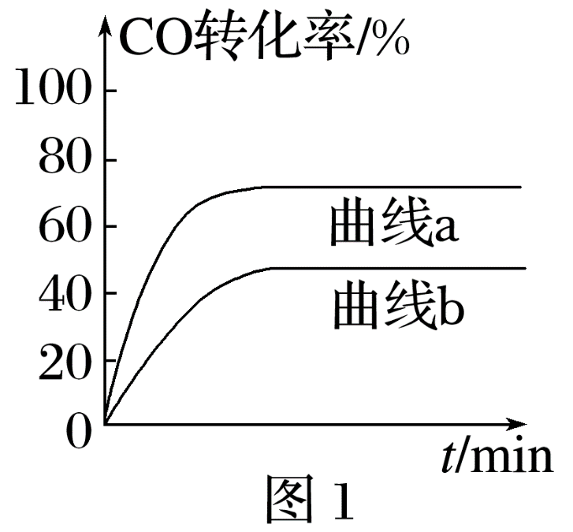
1
2
3
4
5
6
7
8
9
10
11
12
13
14
15
15.甲醇是一种可再生能源，具有广阔的开发和应用前景，可用Pt/Al₂O₃、Pd/C、Rh/SiO₂等作催化剂，采用如下反应来合成甲醇：2H₂ (g)＋CO(g) CH₃OH(g)。
(1)某科研小组用Pd/C作催化剂，在450 ℃时，研究了n(H₂)∶n(CO)分别为2∶1、3∶1时CO转化率的变化情况(如图1)，则图中表示n(H₂)∶n(CO)＝3∶1的变化曲线为________(填“曲线a”或“曲线b”)。
曲线a

Slide 82
1
2
3
4
5
6
7
8
9
10
11
12
13
14
15
n(H₂)∶n(CO)越大，CO的转化率越大，故曲线a表示n(H₂)∶n(CO)＝3∶1的变化曲线。

Slide 83
1
2
3
4
5
6
7
8
9
10
11
12
13
14
15
(2)某化学研究性学习小组模拟工业合成甲醇的反应，在2 L的恒容密闭容器内充入 1 mol CO和2 mol H₂，加入合适催化剂后在某温度下开始反应，并用压力计监测容器内压强的变化如下：
反应时间/min | 0 | 5 | 10 | 15 | 20 | 25
压强/MPa | 12.6 | 10.8 | 9.5 | 8.7 | 8.4 | 8.4
则从反应开始到20 min时，CO的平均反应速率为_____________________，该温度下的平衡常数K为____。
0.012 5 mol·L^{－1}·min^{－1}
4

Slide 84
1
2
3
4
5
6
7
8
9
10
11
12
13
14
15
反应时间/min | 0 | 5 | 10 | 15 | 20 | 25
压强/MPa | 12.6 | 10.8 | 9.5 | 8.7 | 8.4 | 8.4
反应进行到20 min时达到平衡，在恒温恒容容器中压强与气体的物质的量成正比，起始时总物质的量为3 mol，压强为12.6 MPa，平衡时压强为8.4 MPa，则平衡时
总物质的量为3 mol× ＝2 mol，设参加反应的CO的物质的量为x mol，则：
2H₂ (g)＋CO(g) CH₃OH(g)
起始/mol 2 1 0
变化/mol 2x x x
平衡/mol 2－2x 1－x x

Slide 85
1
2
3
4
5
6
7
8
9
10
11
12
13
14
15
反应时间/min | 0 | 5 | 10 | 15 | 20 | 25
压强/MPa | 12.6 | 10.8 | 9.5 | 8.7 | 8.4 | 8.4

Slide 86
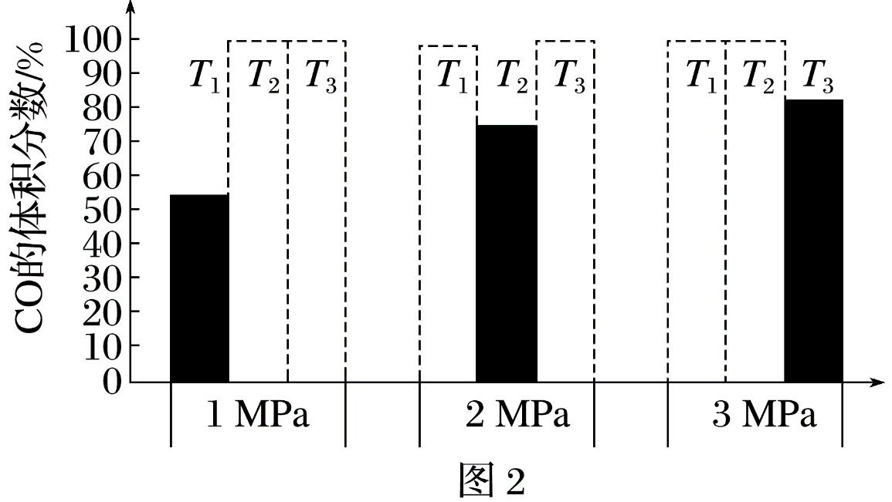
1
2
3
4
5
6
7
8
9
10
11
12
13
14
15
(3)将CO和H₂加入密闭容器中，在一定条件下发生反应：CO(g)＋2H₂(g) CH₃OH(g) ΔH<0。平衡时CO的体积分数(%)与温度和压强的关系如图2所示(虚线框表示没有测定该条件下的数据)。
T₁、T₂、T₃由大到小的关系是________，判断理由是____________________________
_________________________________________________________________。
T₃>T₂>T₁
压强越大，CO的体积分数越小，
T₁、T₂、T₃对应的CO的体积分数逐渐增大，该平衡向左移动，则T₃>T₂>T₁
返回

